Slide 1

Athletes Guide
アスリートガイド
2023 world Triathlon Championship series Yokohama
2023 世界トライアスロン･チャンピオンシップ･シリーズ
横浜
13-14 MAY 2023
2023年5月13-14日
Updated 20th April 2023
2023年4月20日更新
Issued 8th April 2023
2023年4月8日発行
Issued 8th April 2023

Slide 2
0. CONTENTS
GENERAL INFORMATION p. 2
Key Dates *Updated
Key Contacts
Entering Japan (1) VISA p. 3
(2) Immigration (Quarantine) procedure
Traffic Rules in Japan p. 5
Visitors Guide in YOKOHAMA p. 7
COMPETITION p. 8
Course Map
Course Map in case of Heavy Rain contingency p.10
Schedule p.11
Registration, Race Briefing & Race Pack Distribution p.13
Competition Rules p.14
Wheel Station
Doping Control
VENUE p.15
Venue Map
Accreditations p.16
TRAVEL INFORMATION p.17
Official Headquarter
Airport Transfer & Accommodation
Bike training in your room p.18
ATHLETES’ SERVICES p.19
Training (1) Swim & Run
Route to YC&AC by your bike p.20
YC&AC for swim & run training p.21
Swim Training Booking p.22
(2) Cycling (only for Para athletes) *Updated p.23
Course Familiarization (1) Swim p.24
(2) Bike, and Para Run
Bike Mechanic Service p.29
Medical Services
KIDS PROGRAM p.30
Request for response to Kids Program
WEATHER AND WATER QUALITY p.31
Weather Conditions
Water Quality Analysis
DEPARTING JAPAN p.32

Slide 3
0. 目次
概要 p. 2
主要日程 *更新
主な連絡先
日本への入国 (1) 査証(ビザ) p. 3
(2) 入国(検疫)手続き
日本の交通規則 p. 5
横浜･ビジターズガイド p. 7
競技 p. 8
コース図
大雨の場合の変更コース図 p.10
スケジュール p.11
選手受付､競技説明会､及びレースパック配布 p.13
競技規則 p.14
ホィールステーション
ドーピング・コントロール
会場 p.15
会場図
立入り制限 p.16
トラベル(旅行)情報 p.17
大会公式本部
空港からの送迎と宿泊
ホテルでの自転車トレーニング p.18
選手向けサービス p.19
トレーニング (1) スイムとランニング
YC&ACまでの自転車ルート p.20
YC&AC でのスイムとランニング練習 p.21
スイム練習の予約 p.22
(2) 自転車 (パラ選手のみ) *更新 p.23
コース試泳･試走 (1) スイム試泳 p.24
(2) バイク､パラ･ラン
自転車メカニック・サービス p.29
医療サービス
キッズ・プログラム p.30
キッズ・プログラムへの対応のお願い
天候､及び 水質 p.31
天候
水質検査結果
日本からの出国 p.32

Slide 4
1. GENERAL INFORMATION
Key Dates *Updated by adding Swim Familiarization.
Key Contacts
Position | Contact Person | Contact e-mail
World Triathlon Team Leader | Thanos Nikopoulos (GRE) | thanos.nikopoulos@triathlon.org Mobile : +81-xxx-xxxx-xxxx(TBD)
World Triathlon Technical Delegate | Melody Tan (MAS) | melody@quickrelease.com.my Mobile : +81-xxx-xxxx-xxxx(TBD)
World Triathlon assistant Technical Delegate | Koji Koganezawa (JPN) Michael Thompson (AUS) | kojikoganezawa0823@gmail.com Mobile : +81-80-3010-5630 michael@prestigeblinds.com.au Mobile : +81-xxx-xxxx-xxxx(TBD)
World Triathlon Head Referee (Elite Men, Para) | Ross Capill (NZL) | rosscapillnz@gmail.com
World Triathlon Head Referee (Elite Women) | Michael Thompson (AUS) | michael@prestigeblinds.com.au
World Triathlon Medical Delegate | Ryoji Kasanami (JPN) | kasanami@cc.nara-edu.ac.jp
LOC Office Coordinator | LOC Office JTU event team Yoji Sakata | info@yokohamatriathlon.jp event@jtu.or.jp Mobile : +81-45-680-5538 sakata@jtu.or.jp Mobile : +81-xxx-xxxx-xxxx(TBD)
Domestic National Federation (JTU) | JTU Office | jtuoffice01@jtu.or.jp phone : +81-3-5469-5401
Transportation & Accommodation | JTB | jtb_convention@jtb.com

Slide 5
1. GENERAL INFORMATION
主要日程 *スイム試泳を追加して､更新
主な連絡先
担 当 | 連絡先 氏名 | 連絡先 メールアドレス
ワールド・トライアスロン チームリーダー | タノス・ニコポーラス (ギリシャ) | thanos.nikopoulos@triathlon.org 携帯電話 : +81-xxx-xxxx-xxxx(未定)
ワールド・トライアスロン 技術代表 | メロディ・タン (マレーシア) | melody@quickrelease.com.my 携帯電話 : +81-xxx-xxxx-xxxx(未定)
ワールド・トライアスロン 副技術代表 | 小金澤 光司 (日本) マイケル・トムソン (オーストラリア) | kojikoganezawa0823@gmail.com 携帯電話 : +81-80-3010-5630 michael@prestigeblinds.com.au 携帯電話 : +81-xxx-xxxx-xxxx(未定)
ワールド・トライアスロン 審判長 (エリｰト男子､パラ) | ロス・カピル (ニュージーランド) | rosscapillnz@gmail.com
ワールド・トライアスロン 審判長 (エリｰト女子) | マイケル・トムソン (オーストラリア) | michael@prestigeblinds.com.au
ワールド・トライアスロン 医療代表 | 笠次良爾 (日本) | kasanami@cc.nara-edu.ac.jp
大会組織委員会 事務局 | 大会組織委員会 事務局 JTU イベント･チーム 坂田洋治 | info@yokohamatriathlon.jp 携帯電話 : +81-45-680-5538 event@jtu.or.jp 携帯電話 : +81-45-680-5538 sakata@jtu.or.jp 携帯電話 : +81-xxx-xxxx-xxxx(未定)
国内競技団体 (JTU) | JTU 事務局 | jtuoffice01@jtu.or.jp 電話: +81-3-5469-5401
輸送送迎と宿泊 | JTB | jtb_convention@jtb.com

Slide 6
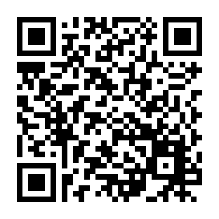
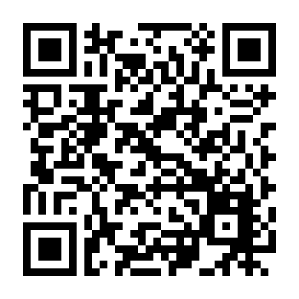
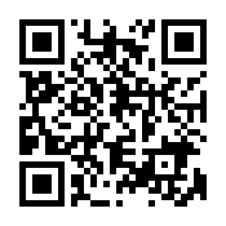
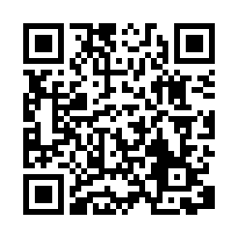
Entering Japan
VISA
Please refer to the following website
for the outline of visa application procedure in Japan ;
https://www.mofa.go.jp/j_info/visit/visa/process/short.html
Japan has taken measures on the visa exemption arrangements
for 68 countries/regions :
https://www.mofa.go.jp/j_info/visit/visa/short/novisa.html
Since the procedure and the time required for the visa application
vary by country, please contact the Japanese Embassy or Consulate
in your country for more details:
https://www.mofa.go.jp/about/emb_cons/mofaserv.html
If you require a letter to assist with your visa application to enter Japan for the purpose of participating in the Yokohama event, please contact the LOC (info@yokohamatriathlon.jp)
with the following information:
1. Name as it appears on your passport:
2. Date of birth:
3. Age as of December 31, 2023:
4. Gender:
5. Passport number:
6. Passport expiration date:
7. Country where the passport was issued:
8. National Federation:
9. Role (i.e. Athlete; Coach, etc.):
10. Length of Stay in Japan:
11. Accommodation during the Yokohama event:
12. Date of arrival in Japan:
13. Date of departure from Japan:
14. Email address to send invitation letter:
15.（If Necessary） Postal address to send invitation letter:
* please note that only those who are fully affiliated with World Triathlon and have the reason to
request an invitation letter for the WTCS Yokohama event should contact the LOC.
(2) Immigration (Quarantine) procedure
It’s strictly requested to follow the Border Measures Japan as below;
https://www.mhlw.go.jp/stf/covid-19/bordercontrol.html
Please check the latest requirements on the above web site of Japanese Government,
as it may be updated according to the situation of COVID-19 infection.

Slide 7
日本への入国
査証(ビザ)
日本の査証申請手続きの概要について､以下のウェブサイトを
参照してください｡;
https://www.mofa.go.jp/j_info/visit/visa/process/short.html
日本は68の国・地域に対してビザ免除の取り決めに関する措置をとって
います｡ :
https://www.mofa.go.jp/j_info/visit/visa/short/novisa.html
ビザ申請の手続きや所要時間は国によって異なりますので、
詳しくは各国の日本大使館または領事館にお問い合わせ
ください｡：
https://www.mofa.go.jp/about/emb_cons/mofaserv.html
横浜大会への参加を目的として日本に入国する際に、ビザ申請をサポートするレターが
必要な方は、以下の情報を添えて大会組織委員会(info@yokohamatriathlon.jp)まで
ご連絡ください｡：
1. パスポートに記載されている氏名：
2. 生年月日：
3. 2023年12月31日現在の年齢：
4. 性別：
5. パスポート番号：
6. パスポートの有効期限：
7. パスポートが発行された国 :
8. 各国競技団体:
9.役割（例：アスリート、コーチ、など）：
10. 日本滞在期間：
11. 横浜大会期間中の宿泊先：
12. 日本到着日：
13. 日本出国日：
14. 招聘状送付先メールアドレス:
15.（必要な場合） 招聘状の送付先住所:
* World Triathlonに加盟していて、WTCS横浜大会の招聘状を希望する理由がある方のみ、
大会組織委員会にご連絡くださいますようお願いいたします。
(2) 入国(検疫)手続き
以下の「国境措置法」に従っていただくようお願いいたします｡；
https://www.mhlw.go.jp/stf/covid-19/bordercontrol.html
COVID-19の感染状況に応じて更新されるか脳性があるため､
上記の日本政府のウェブサイトで最新情報を確認してください｡

Slide 8
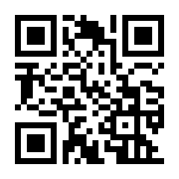
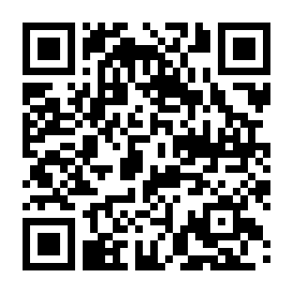
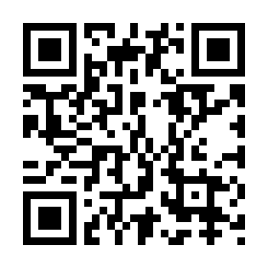
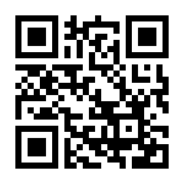
※ Information as of 10th March 2023, please check the relevant websites for the latest updates.
i) Before your departure :
- Please pre-register the information required for
quarantine procedures via “Visit Japan Web”.
https://vjw-lp.digital.go.jp/en/
- Prepare “Valid Vaccination Certificate” or
“Pre-departure Test (COVID-19 Negative Test Result Certificate)”, based on the below
Quarantine procedure;
* Those who are unable to use “Visit Japan Web” must submit
a Questionnaire at quarantine.
Please fill it from https://www.mhlw.go.jp/stf/covid-19/border_questionnaire.html
before arriving.
* Those who are unable to present a valid vaccination certificate or a valid certificate of
inspection will not be allowed to enter Japan, as based on Quarantine Law, and will be
denied boarding the aircraft in the country of departure.
* Those entering Japan with symptoms of suspected COVID-19 infection will be tested upon
arrival. Furthermore, those who test positive will be required to quarantine at a designated
facility.
ii) Note for All Visitors to Japan
Due to the increase in the number of passengers entering Japan, quarantine procedures at
airports are taking time depending on the time of arrival.
※ Any costs incurred due to quarantine procedures after flight arrival are the responsibility of
the passenger.
iii) Important notes after entering Japan
Please take the following countermeasures to prevent the spread of the infection.
> Wear a face mask when recommended indoors when you are talking at a distance of less
than approximately 2 meters.
> Sanitize your hands thoroughly and wash your hands frequently.
> Avoid the three Cs (closed spaces, crowded places, close-contact settings).
Mask Use (https://www.mhlw.go.jp/stf/covid-19/mask.html)
More information on then use of mask can be found here.
Cabinet Secretariat web (https://corona.go.jp/en/)
Provides information on five situations that increase the risk of infection.
If you test positive or develop any symptoms such as fever after entering Japan, please contact
to the LOC (info@yokohamatriathlon.jp) immediately.
Visit Japan Web | Valid Vaccination Certificate | Pre-departure Test
Required | with | NOT required
 | without | Required

Slide 9
※ 掲載している情報は2023年3月10日時点のものです｡
最新情報は各ウェブサイトで確認してください｡
i) 出発前まで :
- 検疫手続きに必要な情報は、「Visit Japan Web」
にて事前登録してください。
https://vjw-lp.digital.go.jp/en/
- 以下の検疫手順に基づき、「有効なワクチン接種証明書」または
「出国前検査（COVID-19陰性証明書）」を準備してください｡;
* ｢Visit Japan Web」をご利用いただけない方は、検疫時に質問票の
提出が必要となりますので、 到着前に
https://www.mhlw.go.jp/stf/covid-19/border_questionnaire.html より
ご記入ください。
* 有効な予防接種証明書、又は有効な検査証明書をご提示いただけない場合は、検疫法に
基づき入国をお断りするため、出発国の航空機への搭乗をお断りすることがあります｡
* COVID-19の感染が疑われる症状のある入国者に対しては、入国時に検査を実施します。
さらに、陽性と判定された方は、指定された施設での検疫が必要となります。
ii) 全ての日本入国者への注意事項
日本への入国者数の増加に伴い、到着時間によっては空港での検疫手続きに時間がかかって
います。
※ 到着後の検疫手続きで発生する費用は、お客様のご負担となります。
iii) 日本入国後の重要な注意事項
感染拡大を防ぐため、以下の対策をお願いします。
> 室内で約2m以内の距離で会話する場合は、マスクを着用する。
> 手指の消毒を徹底し、こまめに手洗いをする。
> 3つのC（閉鎖空間、人混み、接近した状態）を避ける。
マスクの使用 (https://www.mhlw.go.jp/stf/covid-19/mask.html)
マスクの使用に関する詳細は、こちらでご確認ください。
内閣官房ウェブ (https://corona.go.jp/en/)
感染リスクを高める5つの状況について紹介しています｡
日本入国後に陽性反応が出た場合、または発熱などの症状が出た場合は、
直ちに大会組織委員会( info@yokohamatriathlon.jp )までご連絡ください。
Visit Japan Web | 有効なワクチン接種 証明書 | 出国前検査
必要 | 持っている | 不要
 | 持っていない | 必要

Slide 10
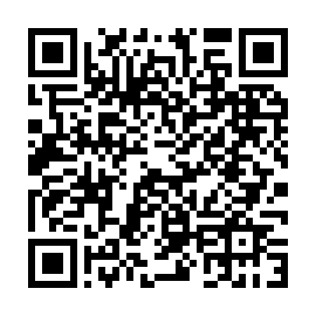

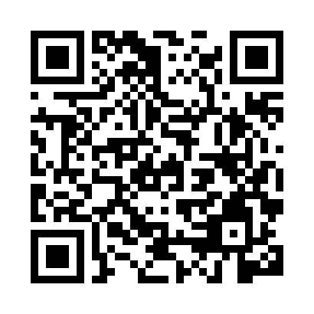

TRAFFIC RULES IN JAPAN
You can find basic Japan’s traffic rules as below ;
“Traffic Safety Guidelines for Pedestrians and Cyclists”, by National Police Agency
https://www.npa.go.jp/koutsuu/kikaku/trafficsafety/traffic_safety_en.pdf
“Stick to the rules Enjoy Japan” (English, video)
https://www.youtube.com/watch?v=Zl5vdaCQMG4
※ From April 2023 onwards, tandem bicycle are allowed on public road,
in the Kanagawa Prefecture.
※ Please note that Hand Cycle or Competitive Wheelchair are still NOT allowed
on public roads.

Slide 11
日本の交通規則
基本的な日本の交通規則は以下で確認できます｡
警察庁の｢歩行者と自転車の交通安全ガイドライン｣
https://www.npa.go.jp/koutsuu/kikaku/trafficsafety/traffic_safety_en.pdf
“ルールを守る､エンジョイ ジャパン!” (英語､ビデオ)
https://www.youtube.com/watch?v=Zl5vdaCQMG4
※ 2023年4月以降、神奈川県内ではタンデム自転車の公道走行が可能に
なります。
※ ハンドサイクルや競技用車いすは、現在も公道走行はできません。

Slide 12
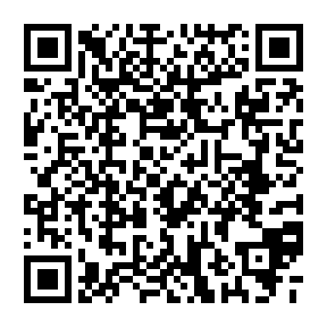
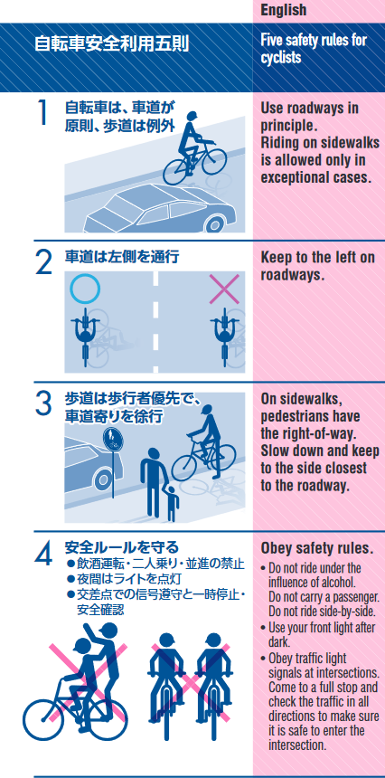
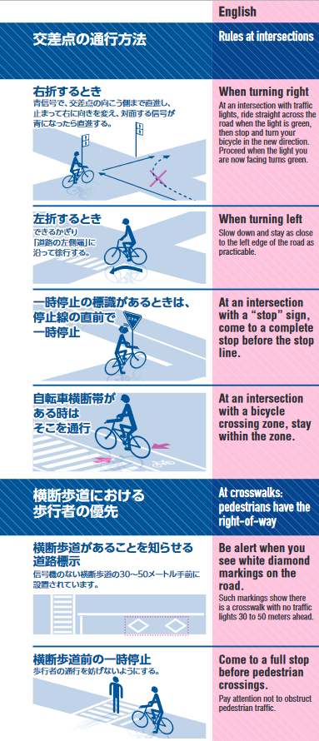
“Safety Guidelines for Cyclists”, by Tokyo Metropolitan Police Department.
https://www.keishicho.metro.tokyo.lg.jp/multilingual/english/traffic_safety/traffic_rules/index.files/SafetyGuidelinesforCyclists.pdf

Slide 13
警視庁「自転車の安全対策ガイドライン」
https://www.keishicho.metro.tokyo.lg.jp/multilingual/english/traffic_safety/traffic_rules/index.files/SafetyGuidelinesforCyclists.pdf

Slide 14
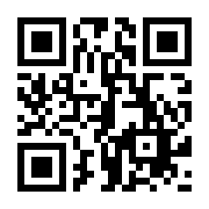

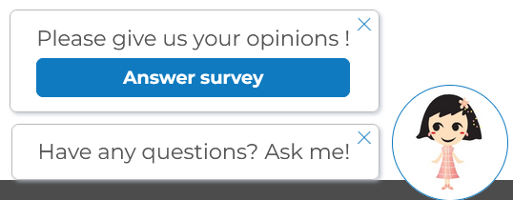
Visitors Guide in YOKOHAMA
YOKOHAMA Visitors Guide
https://www.yokohamajapan.com/
You can find any of the following on the website;
- Activities and Attractions
- Art and Museums
- Family Activities
- Food and Restaurants
- Bars and Nightlife
- Shopping
- Relax and Spa, and
- Outdoors and Sports

Slide 15
横浜･ビジターズガイド
横浜 ･ビジターズガイド
https://www.yokohamajapan.com/
ウェブサイトでは､次の何れもが紹介されています｡
- アクティビティとアトラクション
- 美術館
- ファミリー・アクティビティ
- 食品・飲食店
- バーとナイトライフ
- ショッピング
- リラックス＆スパ、そして
- アウトドアー＆スポーツ

Slide 16
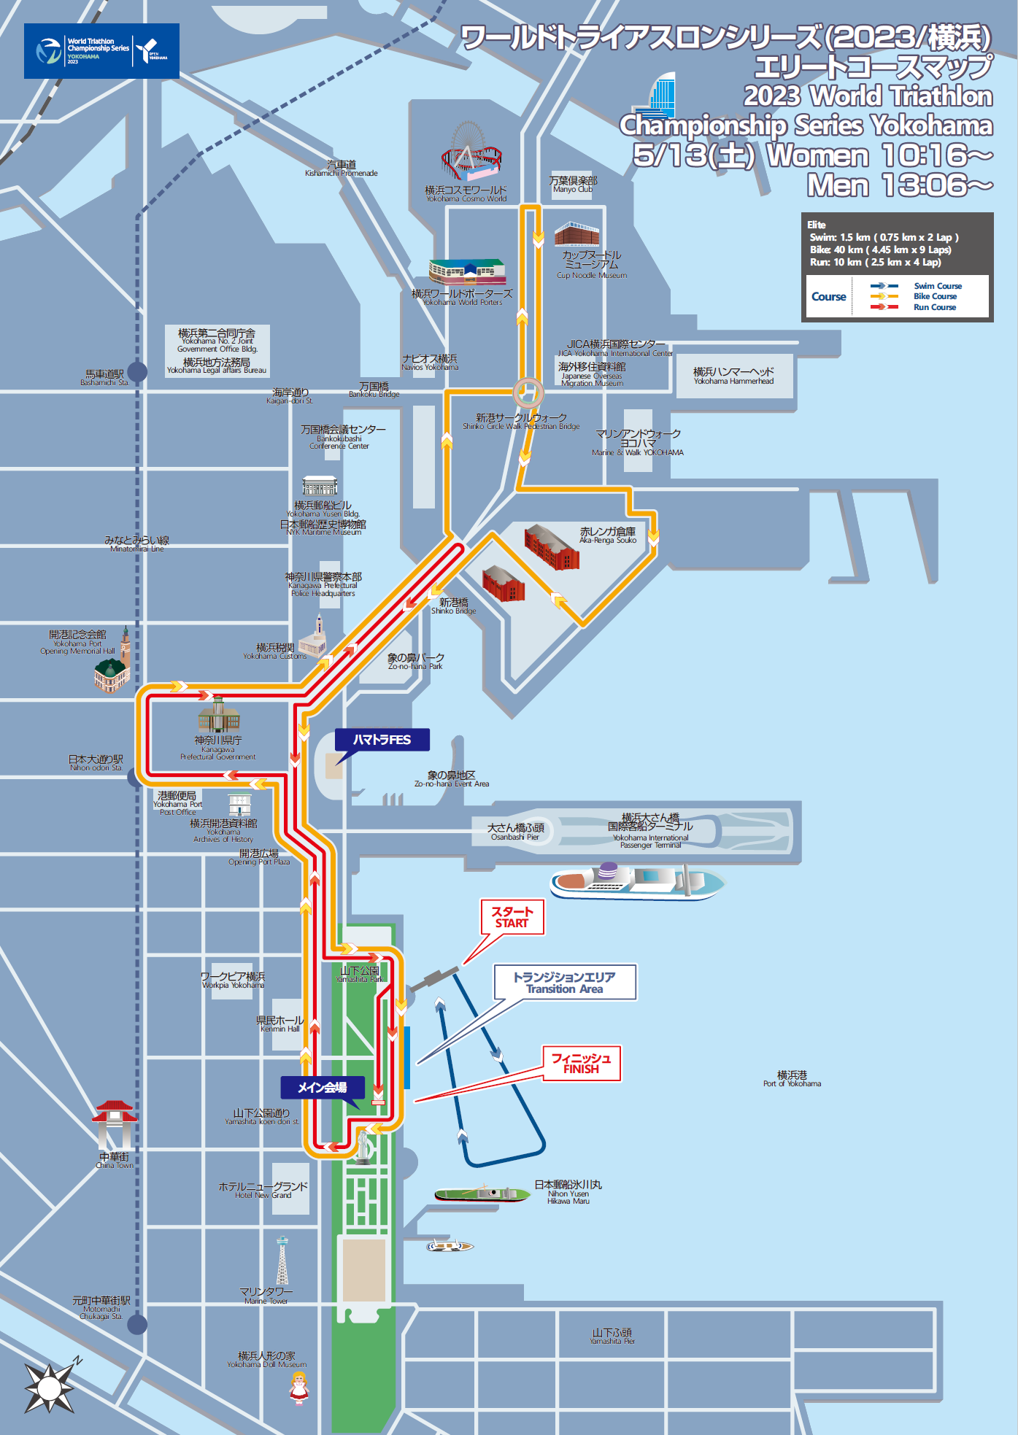



2. COMPETITION
Course Map
ELITE [13th, May]
Wheel Station (Neutral)
Aid Station
Medical
1st Runner - last biker scenario
Aid Station
Penalty Box
Aid Station
Medical
Main Venue
Wheel Station (Team)

Slide 17
2. 競技
コース図
エリート [5月13日]
ホィールステーション (ニュートラル)
エイドステーション
医療テント
ファーストランナー･ラストバイカー･シナリオ
エポトステーション
ペナルティボックス
エイドステーション
医療テント
ホィールステーション(チーム)

Slide 18
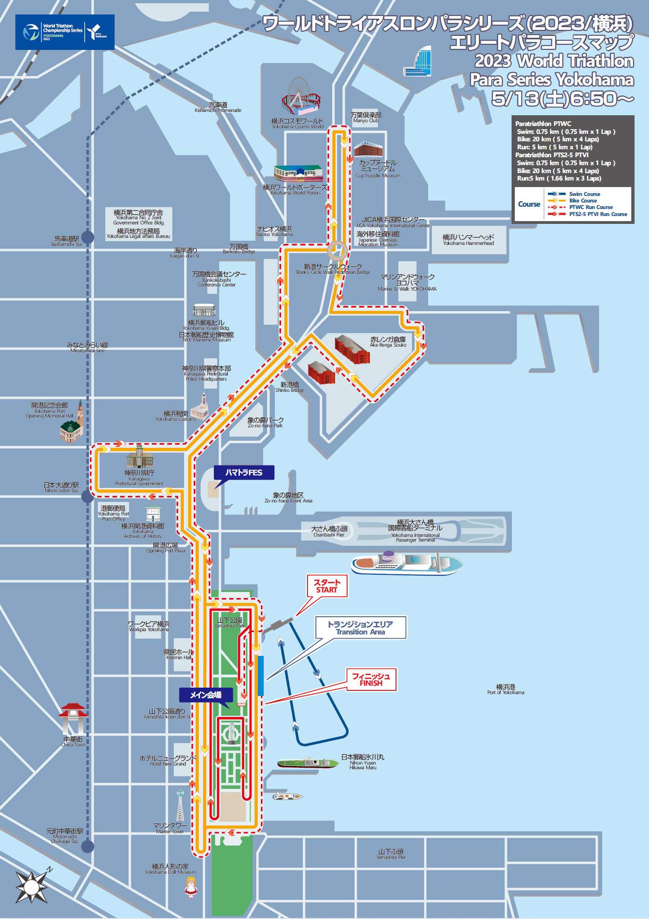
Course Map
PARA [13th, May]
Aid Station (PTWC)
Wheel Station (Neutral)
Aid Station
(PTWC)
Medical
Bike Penalty Box
Run Penalty Box
Medical
Aid Station
Main Venue
Wheel Station (Team)
Aid Station

Slide 19
コース図
パラ [5月13日]
エイドステーション(PTWC)
ホィールステーション (ニュートラル)
エイドステーション
(PTWC)
医療テント
バイク･ペナルティボックス
ラン･ペナルティボックス
Medical
エイドステーション
ホィールステーション(チーム)
エイドステーション

Slide 20
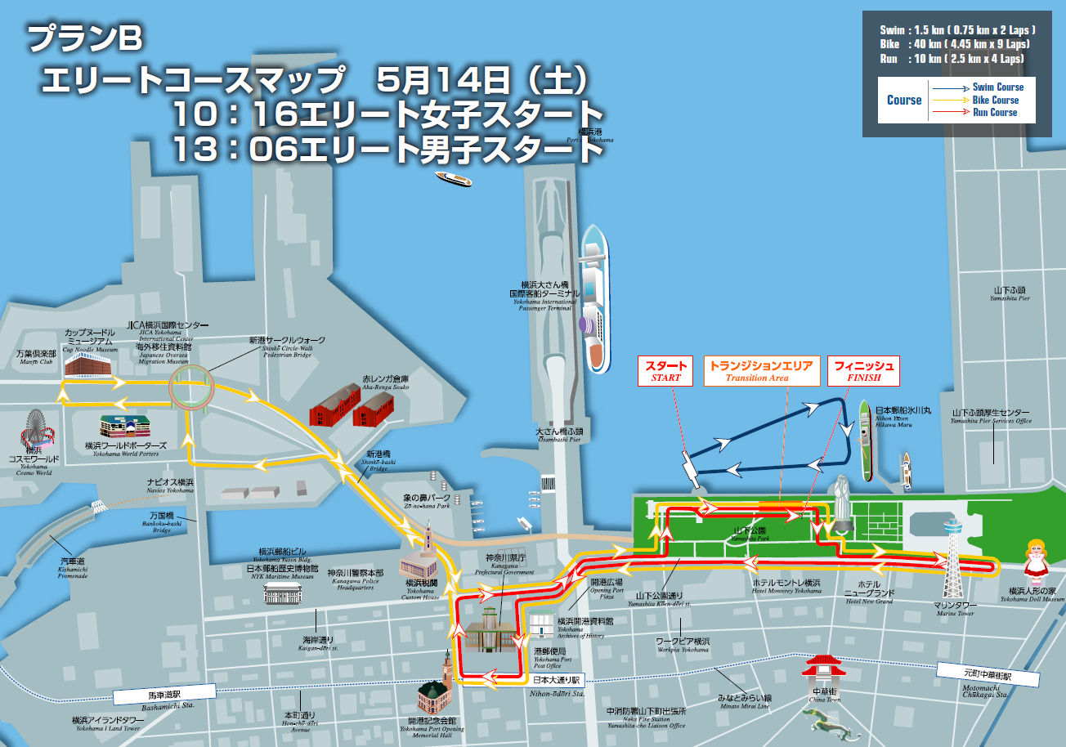
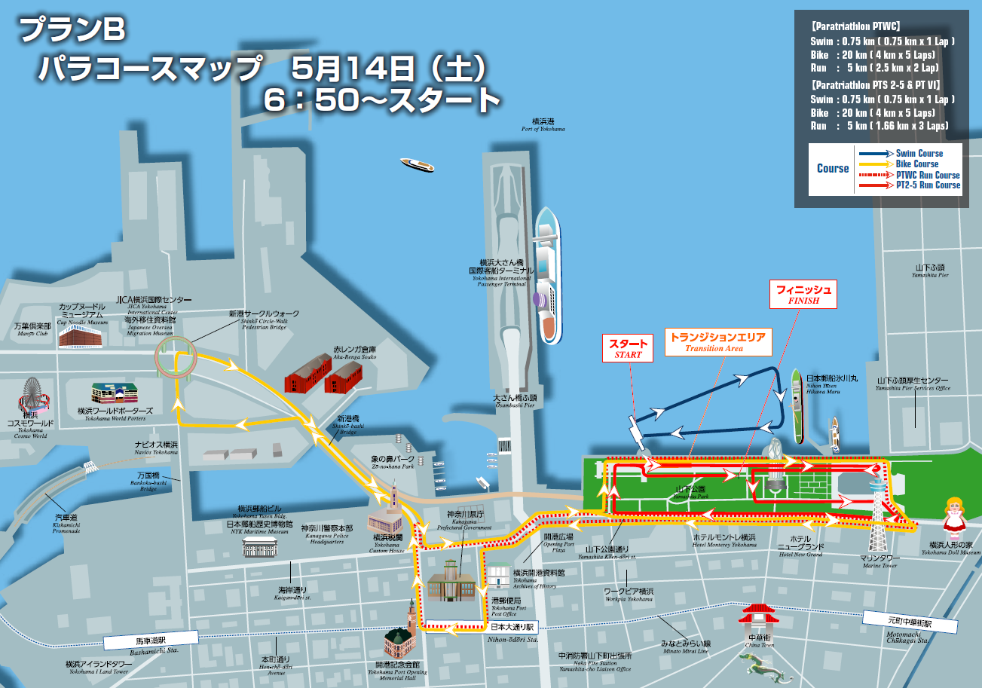
Course Map in case of Heavy Rain contingency
Elite
Saturday 13 May
Run Penalty Box
Wheel Station (Team)
1st Runner - last biker scenario
Wheel Station (Neutral)
Medical
Aid Station
Aid Station
Medical
Para
Saturday 13 May
Run Penalty Box
Aid Station
Bike Penalty Box
Wheel Station (Neutral)
Medical
Wheel Station (Team)
Aid Station
(PTWC)
Aid Station
Medical

Slide 21
大雨の場合の変更コース図
エリート
5月13日(土)
ラン・ペナルティボックス
ホィールステーション (チーム)
ファーストランナー･ラストバイカー･シナリオ
ホィールステーション (ニュートラル)
医療テント
エイドステーション
エイドステーション
医療テント
パラ
5月13日(土)
ラン・ペナルティボックス
エイドステーション
バイク･ペナルティボックス
ホィールステーション (ニュートラル)
医療テント
ホィールステーション (チーム)
エイドステーション
(PTWC)
エイドステーション
医療テント

Slide 22
Schedule
ELITE

Slide 23
スケジュール
エリート

Slide 24
Schedule
PARA

Slide 25
スケジュール
パラ

Slide 26
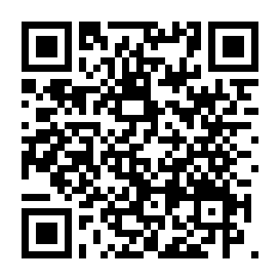
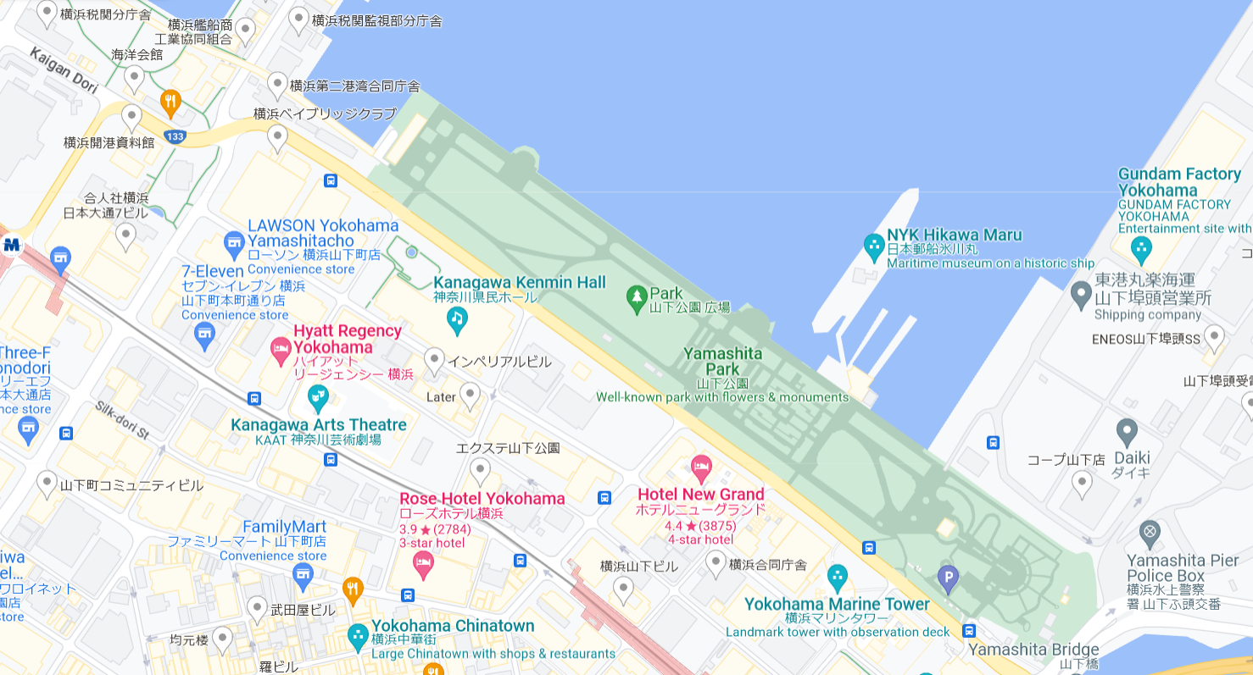
Registration, Race Briefing & Race Pack Distribution
The briefing document will be available here, after the briefing above :
https://triathlon.org/about/downloads/category/race_briefings
 |  | Elite | Para
Registration
 | Date | Thursday, 11th May 2023 | Friday, 12th May 2023
 | Time | (17:30) – 18:00 | (15:30) – 16:00
 | Location | WorkPia | Hotel New Grand (Perry’s Room, Tower 3rd floor)
Race Briefing
 | Date | Thursday, 11th May 2023 | Friday, 12th May 2023
 | Time | 18:00 – (18:30) | 16:00 – (17:00)
 | Location | WorkPia | Hotel New Grand (Perry’s Room, Tower 3rd floor)
Race Pack Distribution
 | Date | Thursday, 11th May 2023 | Friday, 12th May 2023
 | Time | 18:30 – 19:00 | 17:00 – 17:30
 | Location | WorkPia | Hotel New Grand (Perry’s Room, Tower 3rd floor)
WorkPia
Elite Race Briefing Room
Yamashita Koen(Park)
Venue
Hotel New Grand
Para Race Briefing Room

Slide 27
選手受付､競技説明会､及びレースパック配布
競技説明会資料は､上記の競技説明会後に､以下から参照可能 :
https://triathlon.org/about/downloads/category/race_briefings
 |  | エリート | パラ
選手受付
 | 月日 | 2023年 5月11日(木) | 2023年 5月12日(金)
 | 時刻 | (17:30) – 18:00 | (15:30) – 16:00
 | 場所 | ワークピア | ホテル・ニューグランド (ペリーの間､タワー館3階)
競技説明会
 | 月日 | 2023年 5月11日(木) | 2023年 5月12日(金)
 | 時刻 | 18:00 – (18:30) | 16:00 – (17:00)
 | 場所 | ワークピア | ホテル・ニューグランド (ペリーの間､タワー館3階)
レースパック配布
 | 月日 | 2023年 5月11日(木) | 2023年 5月12日(金)
 | 時刻 | 18:30 – 19:00 | 17:00 – 17:30
 | 場所 | ワークピア | ホテル・ニューグランド (ペリーの間､タワー館3階)
ワークピア
エリート
競技説明会
山下公園
会場
ホテル・ニューグランド
パラ
競技説明会

Slide 28
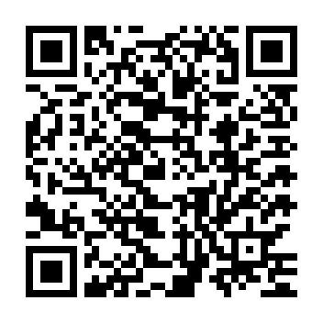
Competition Rules
The event will follow the latest published Competition Rules of the World Triathlon.
https://www.triathlon.org/uploads/docs/World-Triathlon_Competition-
Rules_2023_20230208.pdf
Wheel Station
2 wheel stations will be planned.
i) Team Wheel Station located at the first corner out of transition area for Elite Women
and Men, or on the road side of the bike course from Yamashita Park for Para.
No neutral wheels here.
Athletes or team, who would like to place your own spare wheels at the wheel station,
need to provide your wheels to the designated wheel station during transition check in on
the race day. A responsible TO will handle your wheels and you need to pick your wheels
up immediately after your race.
ii) Neutral Wheel Station located at the north corner of Kanagawa City Hall (Kanagawa
Prefectural Government Office).
At this neutral wheel station will have the following wheels for regular road bike ;
- 700c Front wheels, rim brake
- 700c Front wheels, 160mm rotor disc brake
- 700c Front wheels, 140mm rotor disc brake
- 700c Rear wheels with 11speed cassette, rim brake
- 700c Rear wheels with 11speed cassette, 160mm rotor disc brake
- 700c Rear wheels with 11speed cassette, 140mm rotor disc brake
- 700c Rear wheels with 12speed cassette, 140mm rotor disc brake
Once you have replaced your wheel with a neutral one during a race, bring the replaced
wheel to the Recovery area after your race. At the area, a responsible TO will exchange
the wheel with your own wheel.
At both wheel stations, a responsible TO will have 5mm & 6mm hexagonal wrench.
Doping Control
Doping Control will be performed according to the World Triathlon / WADA rules.
Doping Control will take place at a room of 4th floor of Hotel New Grand.
The athletes must carry their identification to the Doping Control facilities.

Slide 29
競技規則
本大会は､最新のWorld Triathlonの競技規則に従う｡
https://www.triathlon.org/uploads/docs/World-Triathlon_Competition-
Rules_2023_20230208.pdf
ホィールステーション
2箇所のホィールステーションが予定されている｡
i) チーム・ホィールステーションは､エリｰト女子と男子では､トランジションエリアを出て､
最初のコーナーに配置される｡ またパラでは山下公園から出たバイクコースの道路側に
配置される｡
ここには､ニュートラルホィールは無い｡
このホィールステーションに予備ホィールを解きたい選手､又はチームは､競技日の
トランジション受付の間に､指定されたホィールステーションにホィールを持参しなければ
ならない｡ 担当のTOがそのホィールを管理するので､競技終了後直ちに､引取りに来ること。
ii) ニュートラル・ホィールステーションは､神奈川市民ホール(神奈川県庁)の北側の
コーナーに配置される｡
このニュートラル・ホィールステーションには､通常のロードバイク用の以下のホィール
が用意される予定｡
- 700c 前輪､リム・ブレーキ
- 700c 前輪, 160mm ローター･ディスクブレーキ
- 700c 前輪, 140mm ローター･ディスクブレーキ
- 700c 11段変速 後輪､リム・ブレーキ
- 700c 11段変速 後輪､ 160mm ローター･ディスクブレーキ
- 700c 11段変速 後輪､ 140mm ローター･ディスクブレーキ
- 700c 12段変速 後輪､ 140mm ローター･ディスクブレーキ
競技中にニュートラル・ホィールに交換した場合は､交換したホィールをリカバリー
エリアに持参すること｡ リカバリーエリアで､担当のTOが貴方のホィールと交換する
何れのホィールステーションでも､担当TOが5mmと6mmの六角レンチを保有している｡
ドーピング・コントロール
World Triathlon､及びWADAの規則に従って､ドーピング・コントロールが実施される｡
ドーピング・コントロールはホテル・ニューグランド4階の部屋で行われる未定｡
選手はドーピング・コントロール施設に本人確認書類を持参すること｡

Slide 30
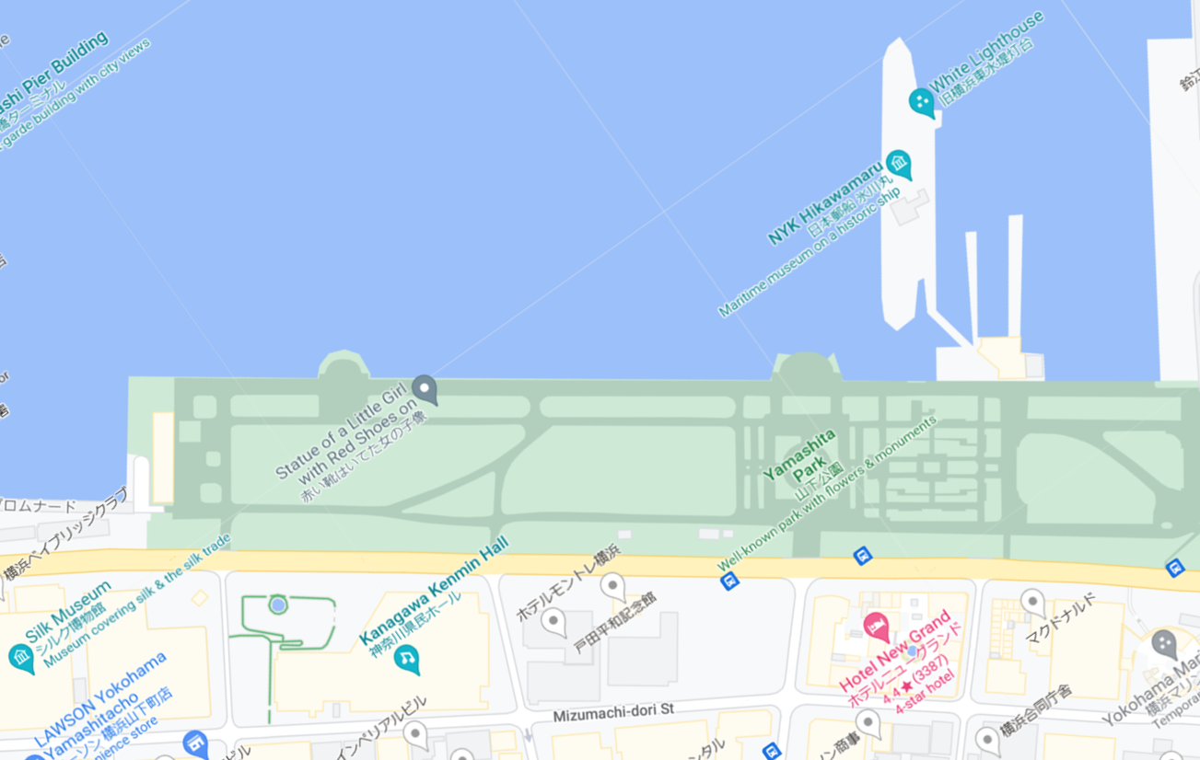
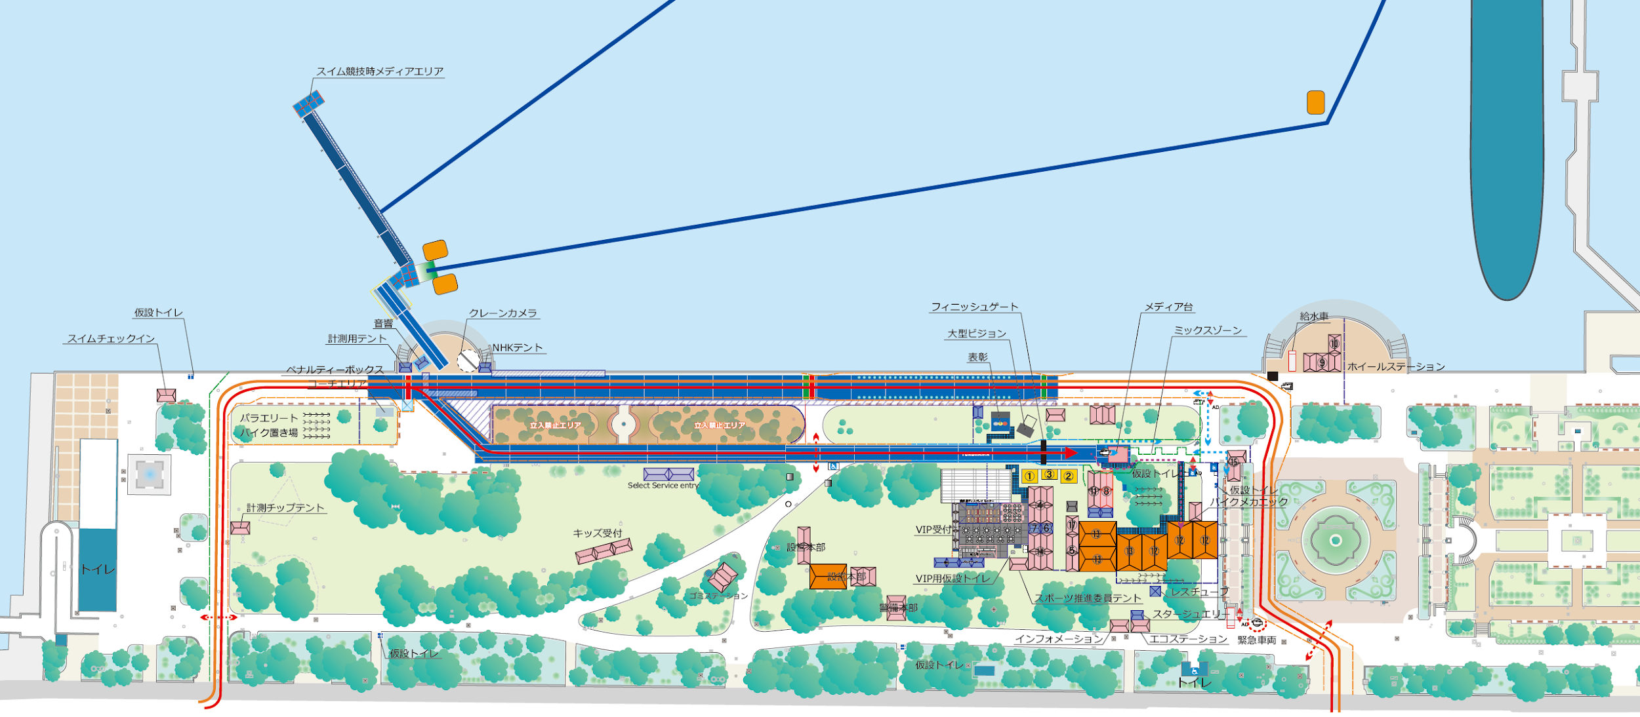
3. VENUE
Venue Map
The venue is in Yamashita Koen(Park).
Athletes’ Lounge is located near the middle of the park.
LOC office is on the 2nd floor of Hotel New Grand.
Some areas such as Athletes’ area, Transition, FOP…etc are secured by fences with Security Guards, so you may be requested to show your accreditation card at any time.
LOC
office
Mechanical Service
On Fri. & Sat.
Athletes’ Area
Transition Area
Finish Gantry
Athletes’ Lounge
Recovery Area
Mechanical Service
On Wed. & Thu.

Slide 31
3. 会場
会場図
会場は山下公園内｡
アスリートラウンジは､公園のほぼ中央にある｡
LOC事務所は､ホテル・ニューグランドの2階｡
アスリートエリア､トランジション､競技コース､などのエリアは､ガードマンが警備しており､いつでもIDカードの提示が求められることがある｡
LOC
事務所
ﾒｶﾆｯｸ･ｻｰﾋﾞｽ
(金曜日､土曜日)
選手
ｴﾘｱ
ﾄﾗﾝｼﾞｼｮﾝ
ｴﾘｱ
ﾌｨﾆｯｼｭ
ｶﾞﾝﾄﾘｰ
ｱｽﾘｰﾄ
ﾗｳﾝｼﾞ
ﾘｶﾊﾞﾘｰ
ｴﾘｱ
ﾒｶﾆｯｸ･ｻｰﾋﾞｽ
(水曜日､木曜日)

Slide 32
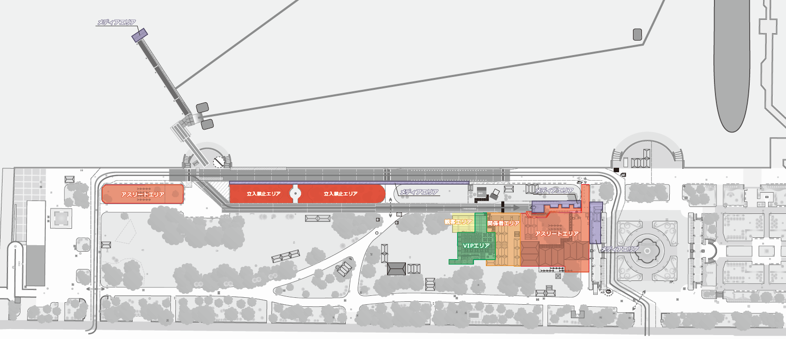
Accreditations
The LOC will provide all athletes, coaches, technical officials, journalists etc. with an official accreditation card according to the World Triathlon Event Operational and Technical Requirements.
Accreditation cards for athletes and coaches will need to be collected in person
at Elite athletes’ registration on Thursday, or
at Elite Para athletes’ registration on Friday, or
in front of athletes’ lounge before Elite Para Swim Course Familiarization on Friday.
Only accredited people will be allowed to access certain venue areas. All accredited persons
Are requested to always carry their accreditation cards with them and to show them upon request.
Restricted Area
Athletes’ Area
VIP Area
Staff Area
Media Area
Athletes’ Area

Slide 33
立入り制限
World Triathlonの大会運営､及び技術的な規程に基づいて､大会実行委員会(LOC) は､全ての選手､コーチ､テクニカル・オフィシャル､ジャーナリスト､らに､公式認証カードを提供する｡
選手とコーチの認証カードは､各人ごとに受け取ること｡
木曜日､エリートの選手受付時､または
金曜日､エリートパラの選手受付時､または
金曜日､エリートパラのスイム試泳前にアスリｰトラウンジ前にて｡
認証を受けた者だけが､会場内の特定の場所に入ることができる｡ 認証を受けた者は全員､常時､
認証カードを携行し､必要に応じて提示すること｡
立入禁止エリア
ｱｽﾘｰﾄ
ｴﾘｱ
VIP ｴﾘｱ
関係者
ｴﾘｱ
ﾒﾃﾞｨｱ
ｴﾘｱ
ｱｽﾘｰﾄ
ｴﾘｱ

Slide 34
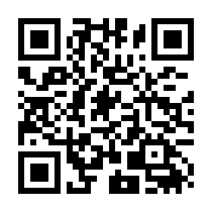
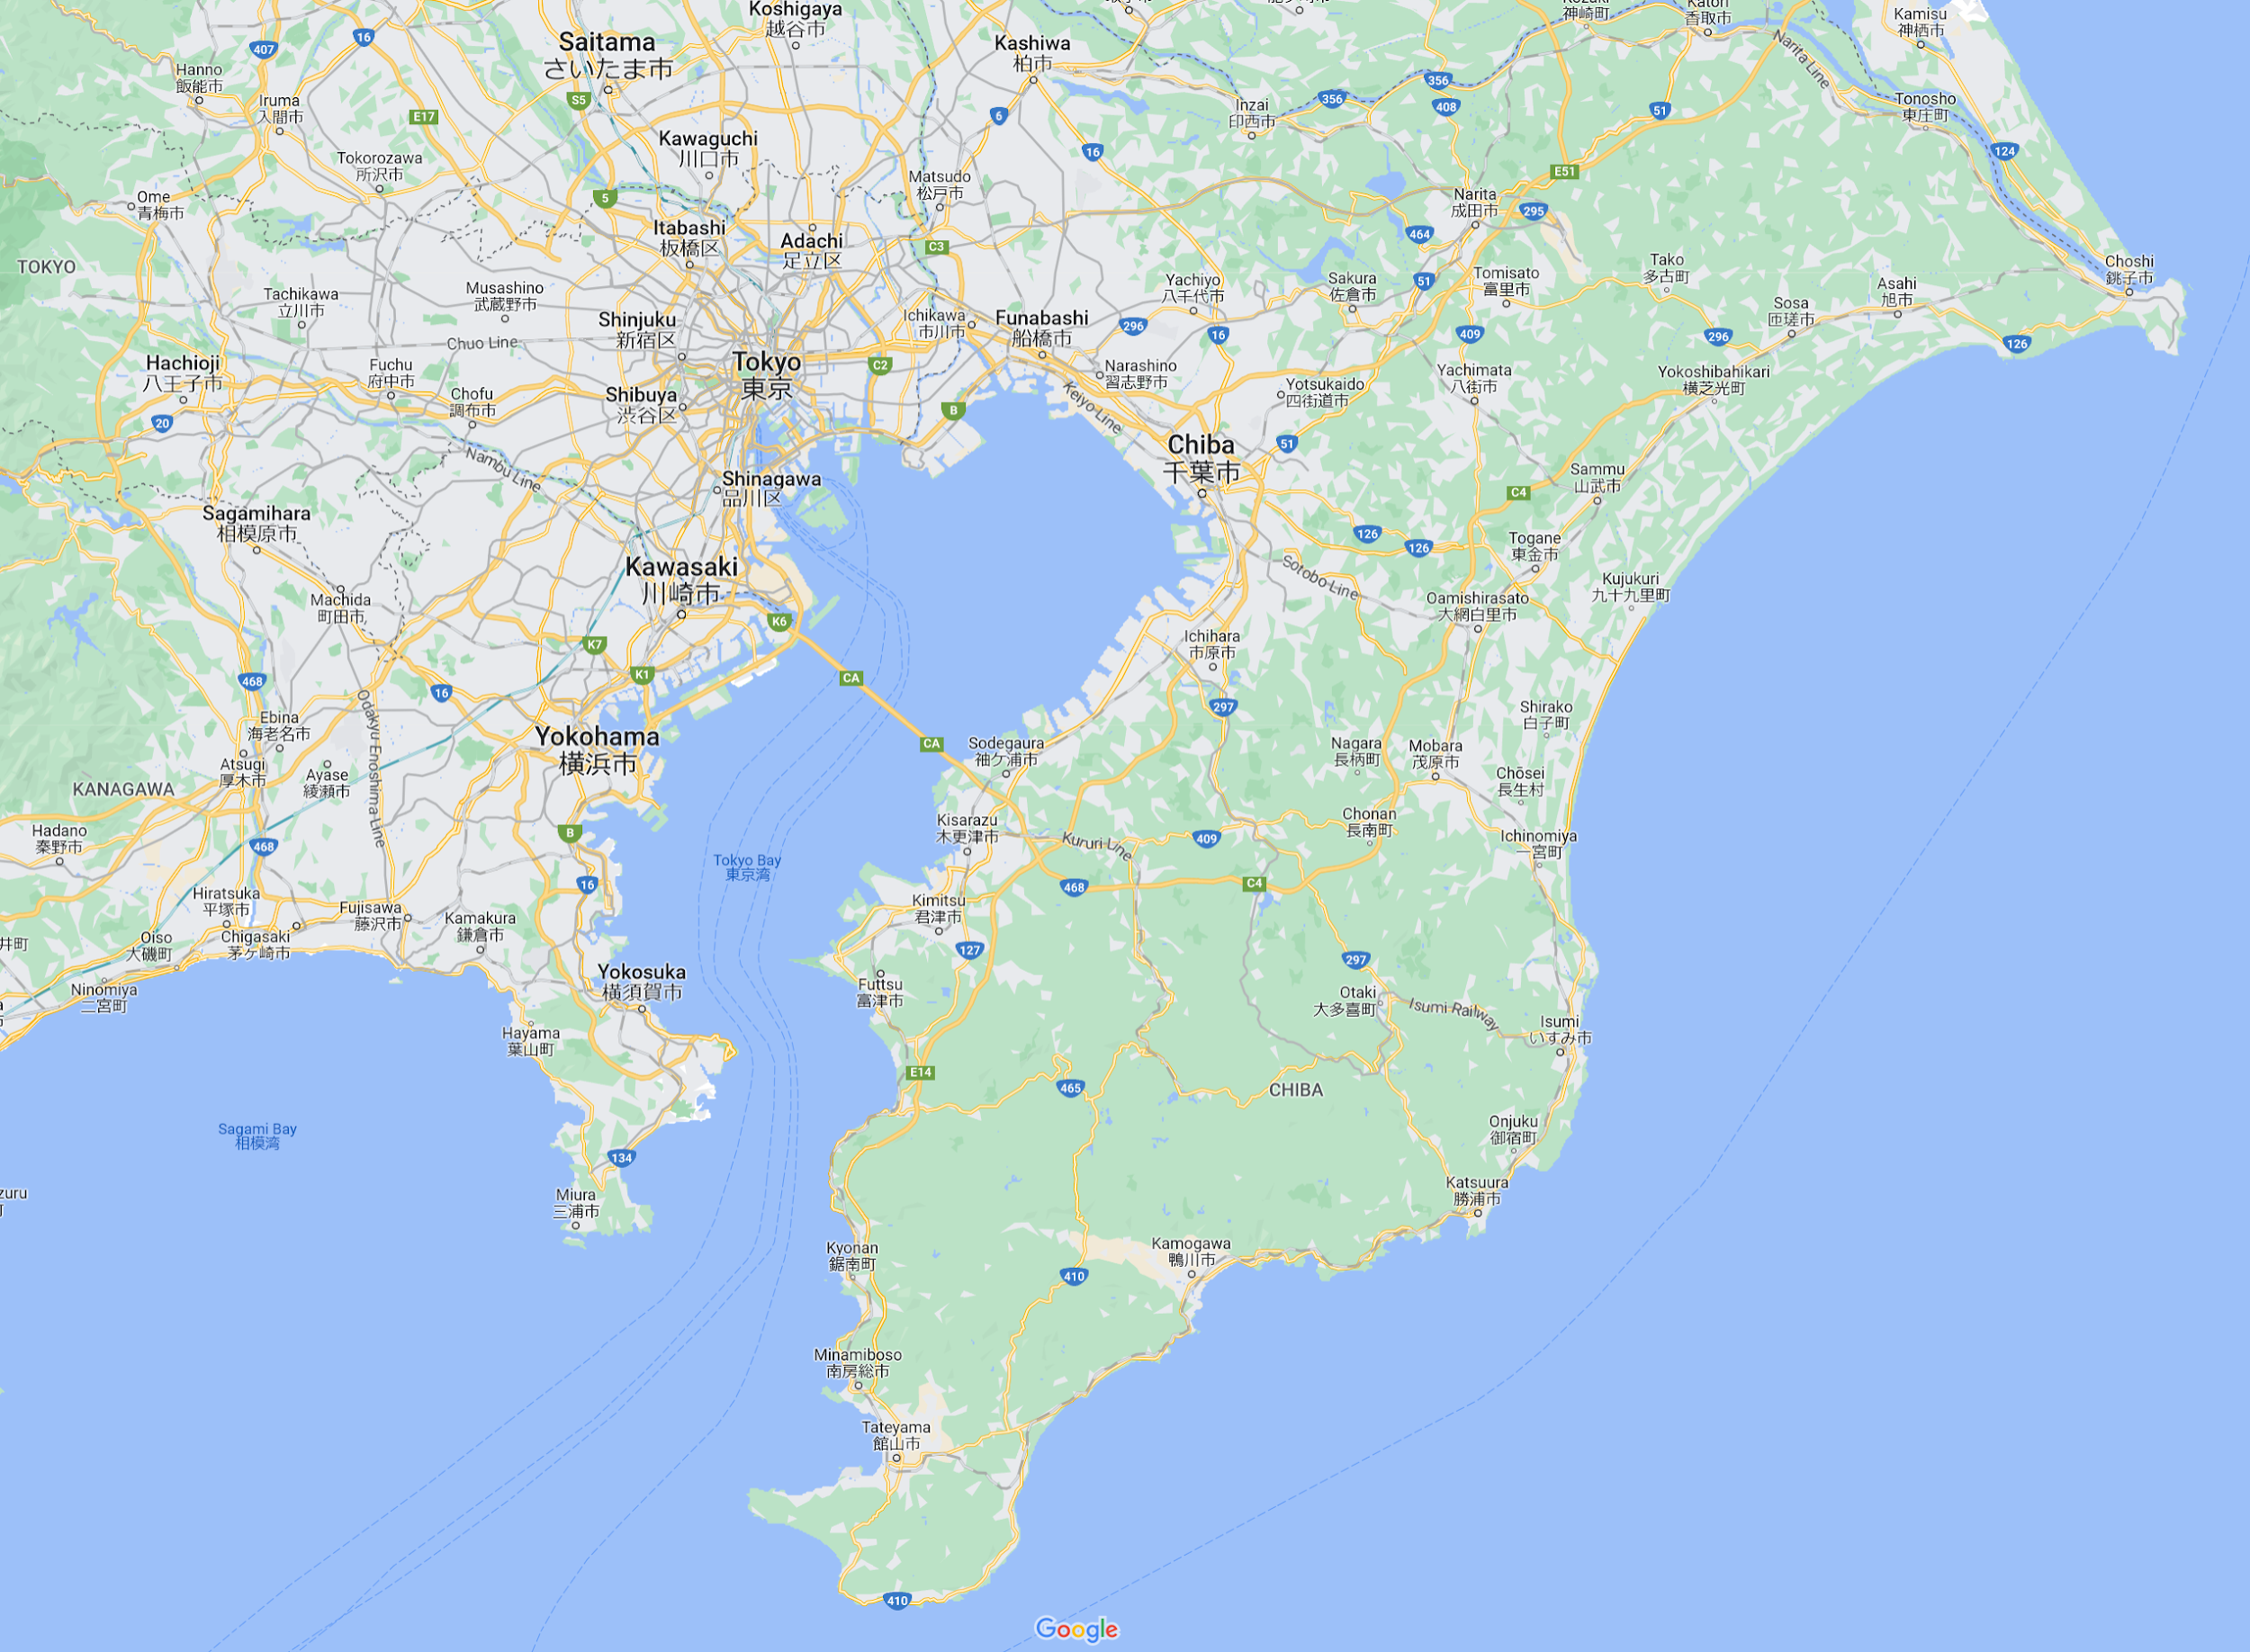


4. TRAVEL INFORMATION
OFFICIAL HEADQUARTER
The event headquarter (LOC) is located in 2nd floor of Hotel New Grand Yokohama.
Airport Transfer & Accommodation
Please contact to JTB by accessing to the following web-site;
https://amarys-jtb.jp/wtcs2023_elite/
You can book your transportation from Narita(NRT) or Haneda(HND) airport to your destination
in Japan, or your accommodation in Yokohama.
At Hotel New Grand of the Official Headquarter, we will have Tour Desk as your concierge.
NRT
HND
Yokohama

Slide 35
4. トラベル(旅行)情報
大会公式本部
大会本部(LOC)は､ホテル・ニューグランド横浜の2階に設営｡
空港からの送迎と宿泊
以下のウェブサイトにアクセスして､JTB に連絡のこと｡
https://amarys-jtb.jp/wtcs2023_elite/
成田空港又は羽田空港から日本国内の目的地までの送迎､横浜での宿泊
ホテル・ニューグランドの本部では､コンシェルジェとしてのツアーデスクがある｡
成田空港
羽田空港
横浜

Slide 36
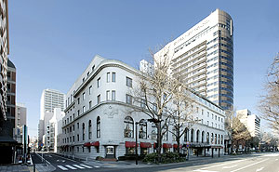
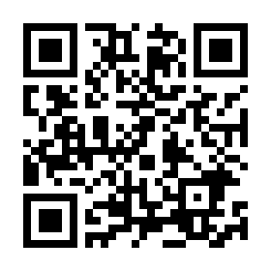
Hotel New Grand Yokohama
Addr: 10 Yamashita-cho, Naka-ku, Yokohama city,
https://www.hotel-newgrand.co.jp/english/
BIKE TRAINING IN YOUR ROOM
Training on a cycle trainer is forbidden in any hotel room.
Yamashita Koen(Park)
Venue
Hotel New Grand
Official Headquarter

Slide 37
ホテル・ニューグランド横浜
住所 ､ 横浜市中区山下町 10
https://www.hotel-newgrand.co.jp/english/
ホテルでの自転車トレーニング
ホテルの部屋でのロｰラｰ台トレーニングは禁止です｡
山下公園
会場
ホテル・ニューグランド
公式本部

Slide 38
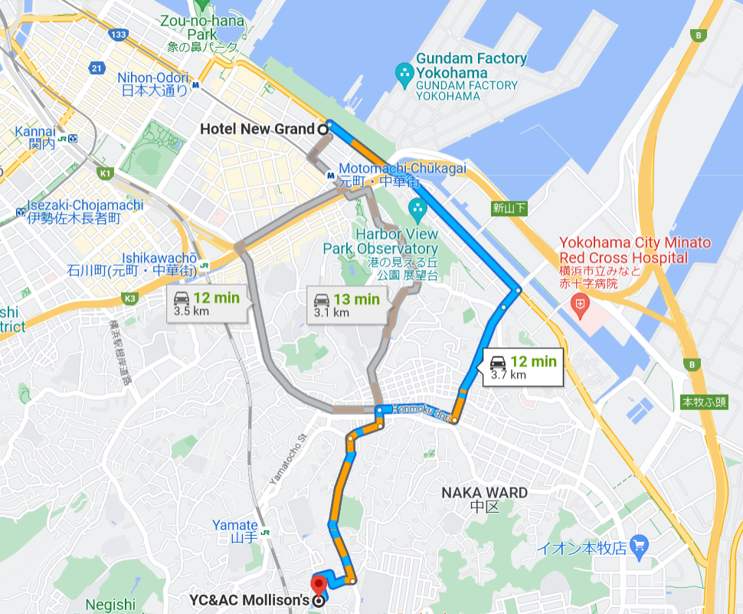
5. ATHLETES’ SERVICES
TRAINING
(1) Swim & Run
Location of the training site : Yokohama Country & Athletic Club (YC&AC)
Address : 11-1 Yaguchidai, Naka-ku, Yokohama-city https://ycac.jp/
Outdoor pool for swimming, Main Field for running (but no wheel chair run), and Restaurant
are available for you.
●Hotel New Grand ⇔ YC&AC 【3.7km】
★Car route
12～5min. 【Taxi fee approx.￥1,700】
★Train route
Motomachi-Chukagai Sta.
↓ 〔Minato-Mirai line〕
Yokohama Sta.
↓ 〔JRkeihin-Tohoku line〕
Yamate Sta.

Slide 39
5. 選手向けサービス
トレーニング
(1) スイムとランニング
トレーニング場の場所 : 横浜 カントリー&アスレチック･クラブ (YC&AC)
住所 : 横浜市中区矢口台 11-1 https://ycac.jp/
水泳用屋外プール｡ ランニング用のグラウンド(車イスのランニングは不可), と
レストランが利用可能｡
ホテル・ニューグランド
YC&AC モリソンズ
●ホテル・ニューグランド ⇔ YC&AC 【3.7km】
★車でのルート
12～5min. 【タクシー料金 凡そ￥1,700】
★電車でのルート
元町中華街駅
↓ 〔みなとみらい線〕
横浜駅.
↓ 〔JR京浜東北線〕
山手駅

Slide 40
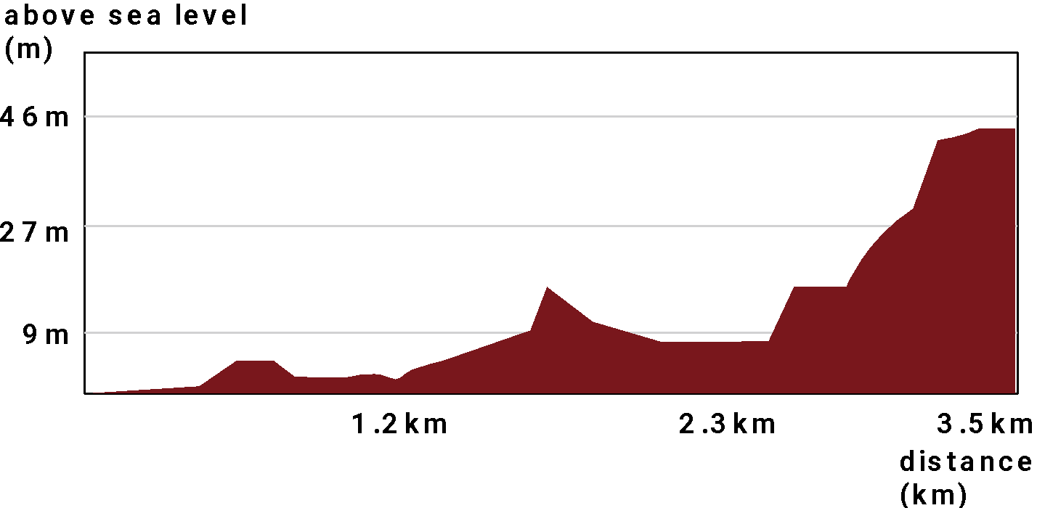
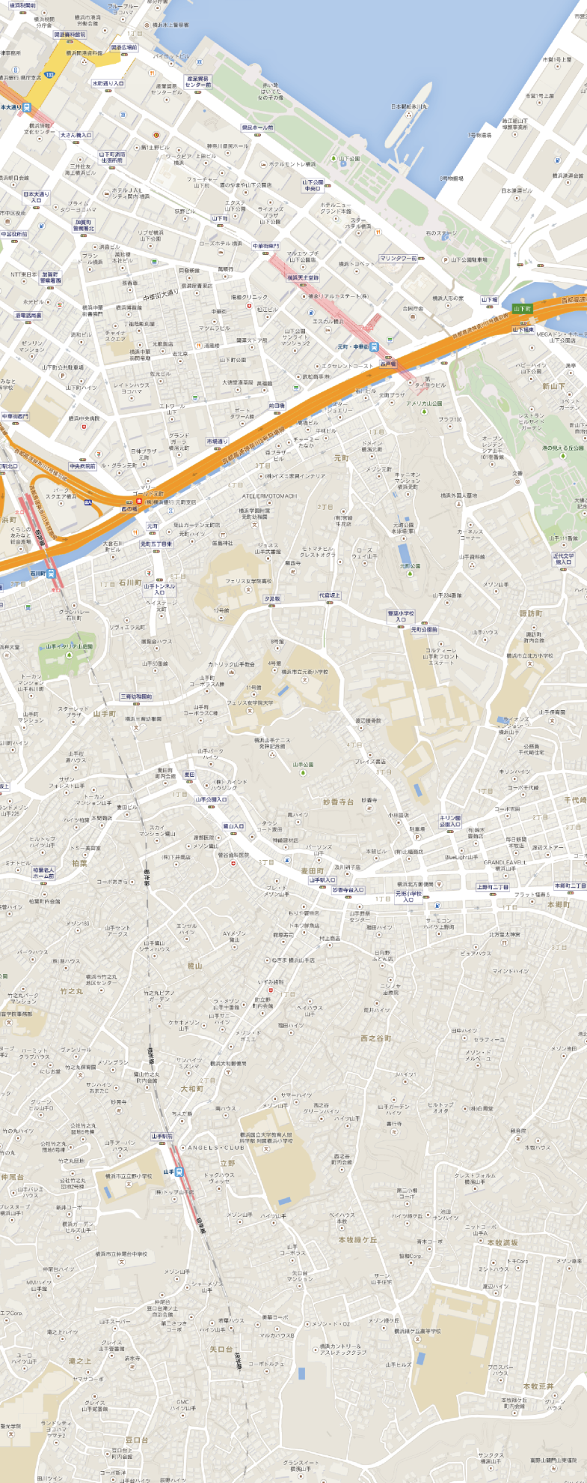
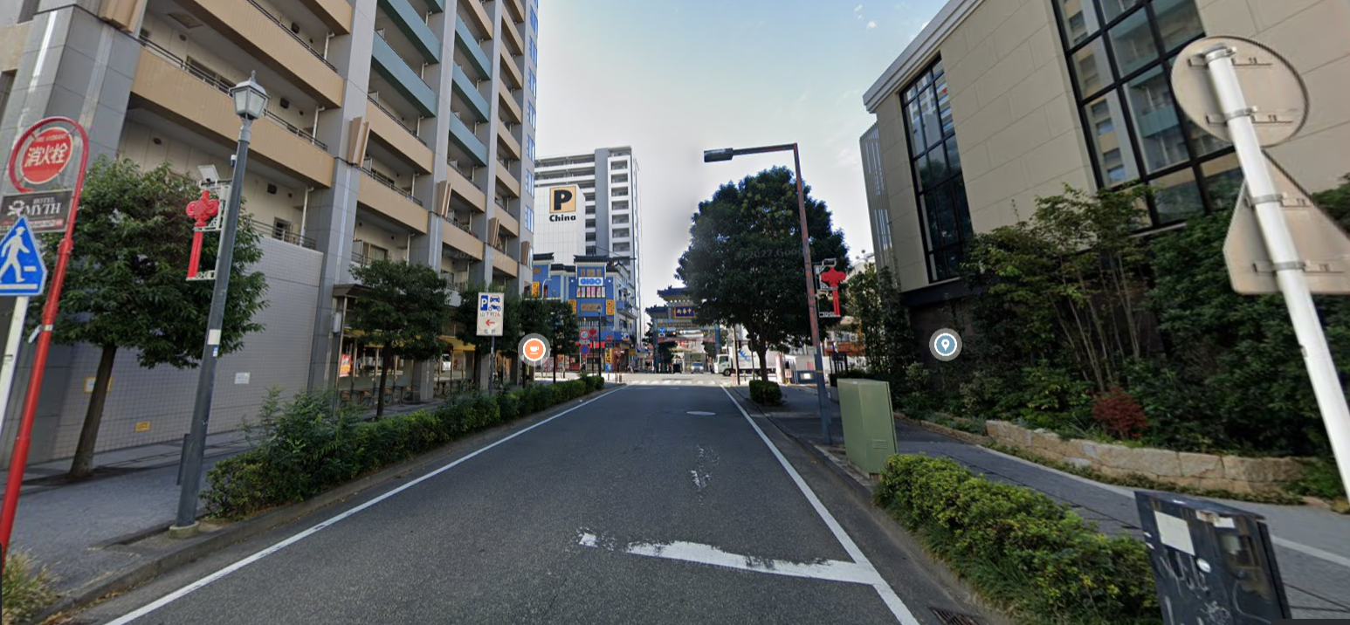
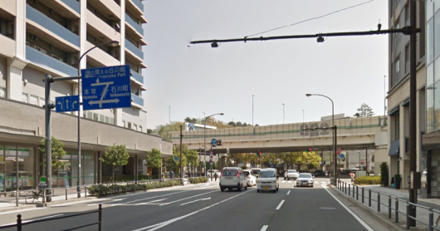
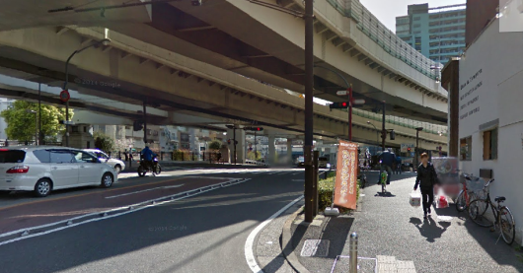
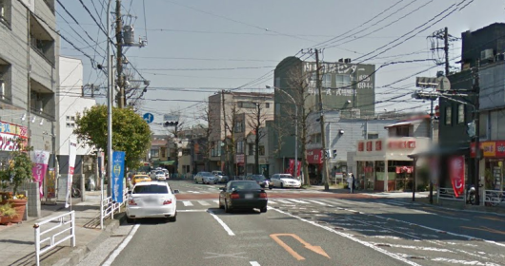
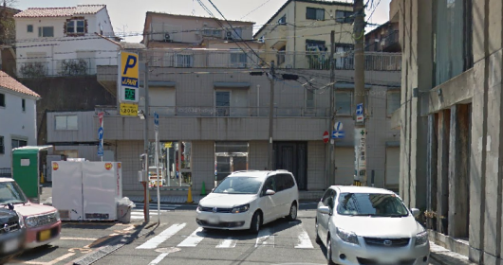
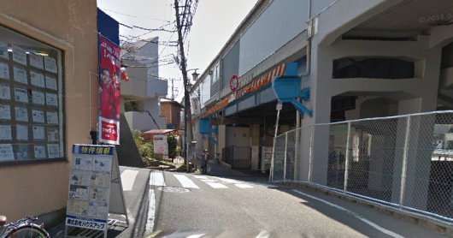

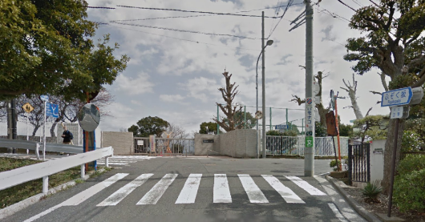
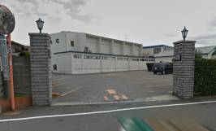
Route to YC&AC by your bike
① Turn Left ROUTE 133.
HOTEL New Grand
①
←Yamashitacho
② Turn Right Yatobashi.
②
←Yatobashi
③
③ Turn Left Nishinohashi.
←Nishinohashi
Yamate tunnel
④Turn Right Myokojidai Ent.
④
←Myokojidai Ent.
⑤Turn Right
⑤
Fuzokuzaka↓
⑦
⑥Turn Left Fuzokuzaka.
⑥
←YC＆AC dori
⑦Turn Right YC&AC dori.
YOKOHAMA COUNTRY &
ATHLETIC CLUB

Slide 41
YC&ACまでの自転車ルート
① 国道133を左折.
ホテル・ニューグランド
①
←山下町
② 谷戸橋を右折
②
←谷戸橋
③
③ 西の橋を左折
←西の橋
④妙香寺台入口を右折
第二山手隧道
④
←妙香寺台入口
⑤ 右折
⑤
ふぞく坂↓
⑥ ふぞく坂を左折.
⑥
⑦
←YC＆AC通り
⑦ YC&AC通りを左折
YOKOHAMA COUNTRY & ATHLETIC CLUB

Slide 42
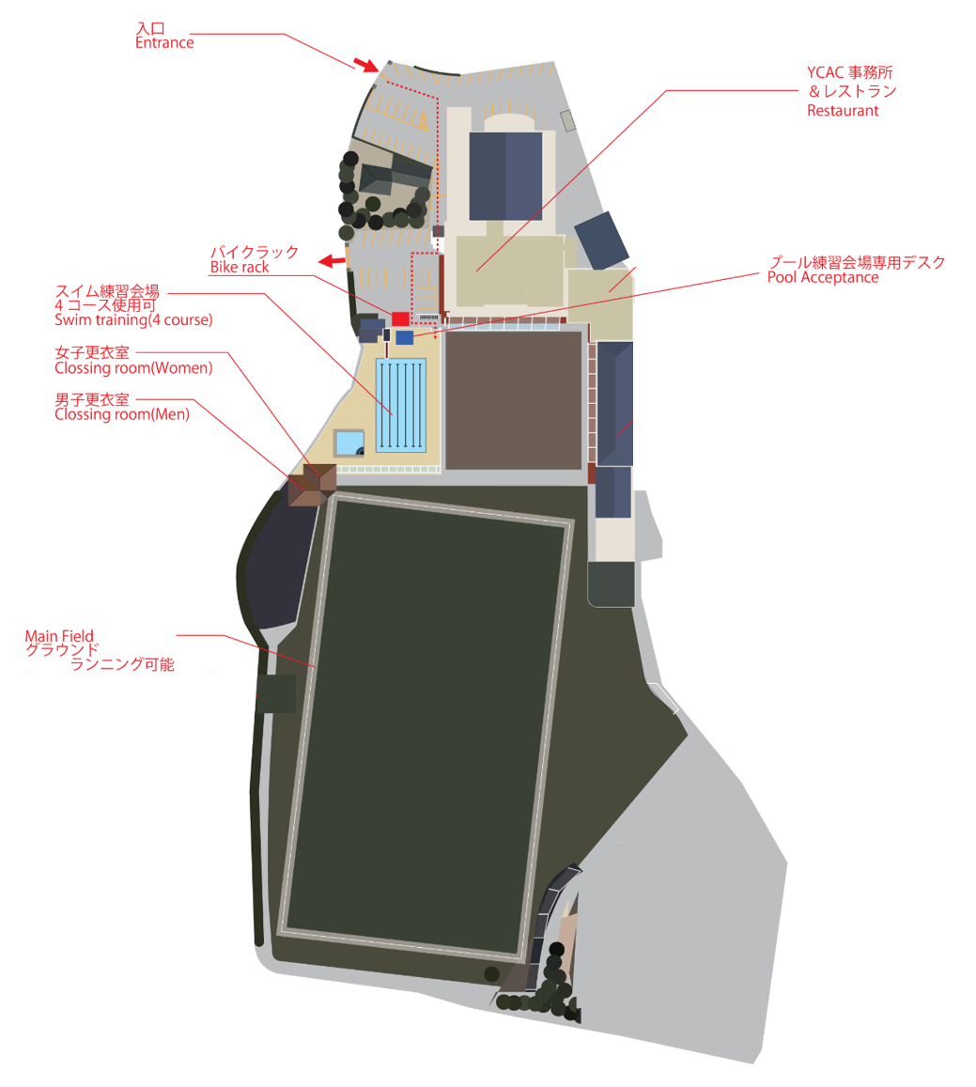
YC&AC for swim & run training ;
Pool : 25m long, 4 lanes from 10:00 to 16:00 are reserved for training.
Maximum capacity of 30 people per hour.
Book and train from 8 time slots with 45minute shifts, as below :
10:00-10:45, 10:45-11:30, 11:30-12:15, 12:15-13:00
13:00-13:45, 13:45-14:30, 14:30-15:15, 15:15-16:00 .
The booking must be made by 18:00 the day before training.
Main Field : FIFA certified all weather pitch.
Running, stretching, or so on available, but no wheel chair permitted.
Feel free to use the field from 11:00 to 16:00. No booking required.
Only the time for teams classified to “3-days quarantine” will be specified.
Restaurant : Lunch or refreshments available at Mollison’s restaurant.
Pay by cash(Japanese yen) or by credit card.
Another available facility : Bike racks provided, changing room, and rest space.
Other facilities like fitness center, gymnasium, tennis court are not available.

Slide 43
YC&AC でのスイムとランニング練習
プール : 25m長､トレーニング用に10:00から16:00まで､4レーンを予約済み｡
1時間あたり､30名まで受入可能｡
下記のとおり､45分間ずつの8時間枠から予約してトレーニングしてください｡
10:00-10:45, 10:45-11:30, 11:30-12:15, 12:15-13:00
13:00-13:45, 13:45-14:30, 14:30-15:15, 15:15-16:00 .
練習する前の日の18寺までに予約してください｡
グラウンド : FIFA認証済み全天候ピッチ｡
ランニング､ストレッチ､などに利用可能｡ 但し､車イスは不可｡
11:00から16:00まで自由に利用可能｡ 予約不要｡
3日間 検疫に分類されたチームのみ時間指定有り｡
レストラン : モリソンズ･レストランにて､ランチ､又は軽食｡
現金(日本円)又はクレジットカードで支払｡
その他､利用可能な設備 : バイクラック有り｡ 更衣室､休憩スペース､
フィットネスセンター､体育館､テニスコートなどは利用不可｡

Slide 44
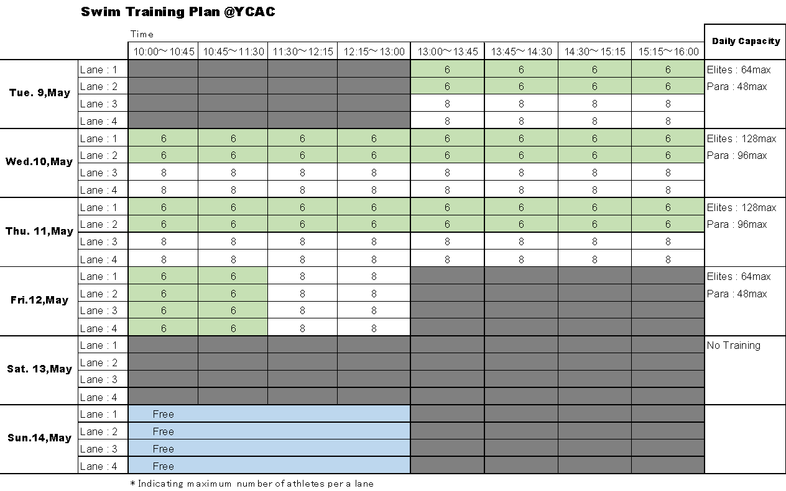
Swim Training booking ;
The booking must be made by 18:00 the day before training.
Book at Tour desk in Hotel New Grand 2F, in front of LOC room.
Once you booked, you will get booking ticket, which indicates time-slot, lane and your name.
Please pass the ticket at reception desk of the swim pool entrance.
In the lane for Elite athletes, maximum 8 athletes can swim.
In the lane for Para athletes, maximum 6 athletes can swim.
Para
Elite
No Trainnig
Swim course Fam.
Para : 13:00-14:00
Elite : 14:30-15:30

Slide 45
スイム練習の予約
練習する前の日の18寺までに予約してください｡
予約は､ホテル・ニューグランド2階のLOCルーム前のツアーデスクでお願いします｡
予約すると､時間枠､レーンと名前が記入された予約券を渡されます｡
予約券はスイムプール入口の受付デスクで手渡してください｡
エリート選手は､1レーン当たり最大8名まで泳ぎます｡
パラ選手は､1レーン当たり最大6名まで泳ぎます｡
パラ
ｴﾘｰﾄ
ﾄﾚｰﾆﾝｸﾞ無し
スイムコース試泳
パラ : 13:00-14:00
エリート : 14:30-15:30

Slide 46
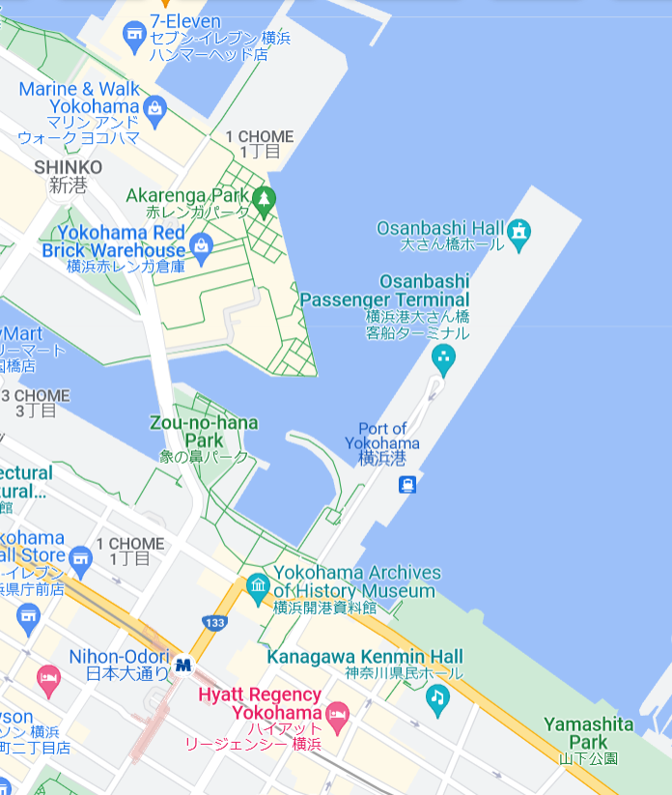
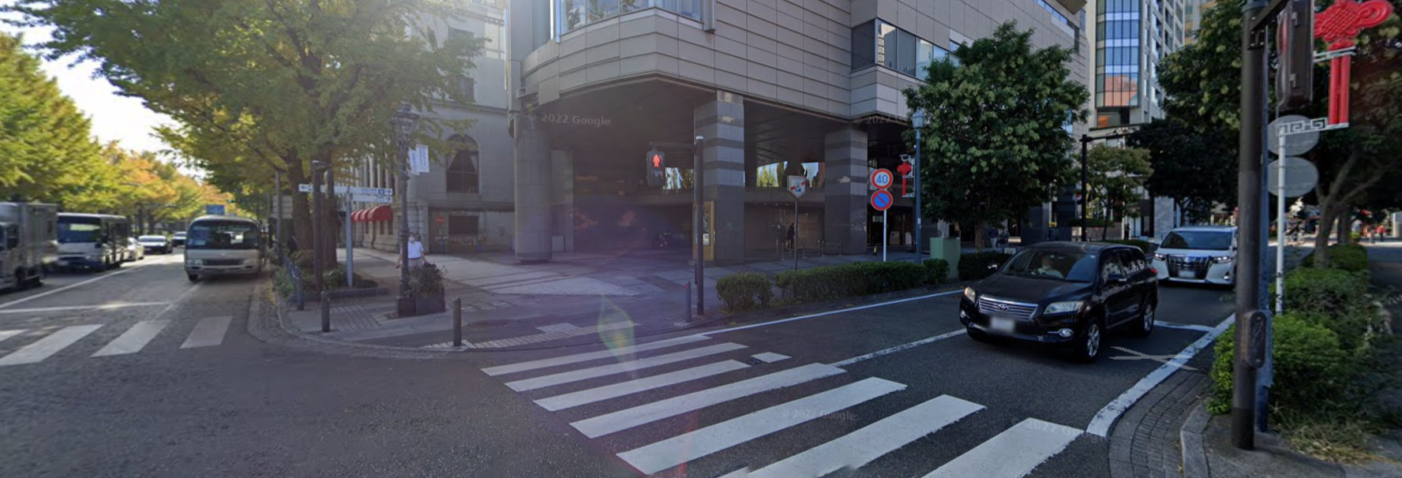
(2) Cycling (only for Para athletes)
Location of the training site : Specially prepared site, on the north of Red Brick Warehouse
Date & Time : Wed. 10 May, & Thu. 11 May, 09:00 – 11:00 on both days.
Specially prepared Bike Training site
Meet here
Hotel New Grand
【For PTWC athletes 】 *Updated meeting time.
Since both Handcycle and Competitive Wheelchair are not allowed on public road, local TO staff will escort you from Hotel New Grand to the site and back, in order to keep you safe from public traffic.
Meeting time : 08:50 for training from 9:00, or
09:50 for training from 10:00.
Meeting location : On the side of the intersection in front of Hotel New Grand.
Please note that you will not be able to go to the training venue, if you are late.

Slide 47
(2) 自転車 (パラ選手のみ)
練習会場の場所 : 赤レンガ倉庫の北側の特設会場
日時 : 5月10日(水)､5月11日(木)､ 両日とも 09:00 – 11:00
特設の自転車練習会場
ここに集合
ホテル・ニューグランド
【PTWC 選手へ 】 * 集合時刻を更新
ハンドサイクル､及び競技用車イスは公道を走行できないので､一般交通から安全を確保するため､現地のTOがホテル・ニューグランドから会場までの往復を誘導します｡
集合時刻 : 9時00分からの練習には 8時50分､又は
10時00分からの練習には 9時50分
集合場所 : ホテル･ニューグランド前の交差点側
遅れると練習会場に行けなくなるので､ご注意ください｡

Slide 48
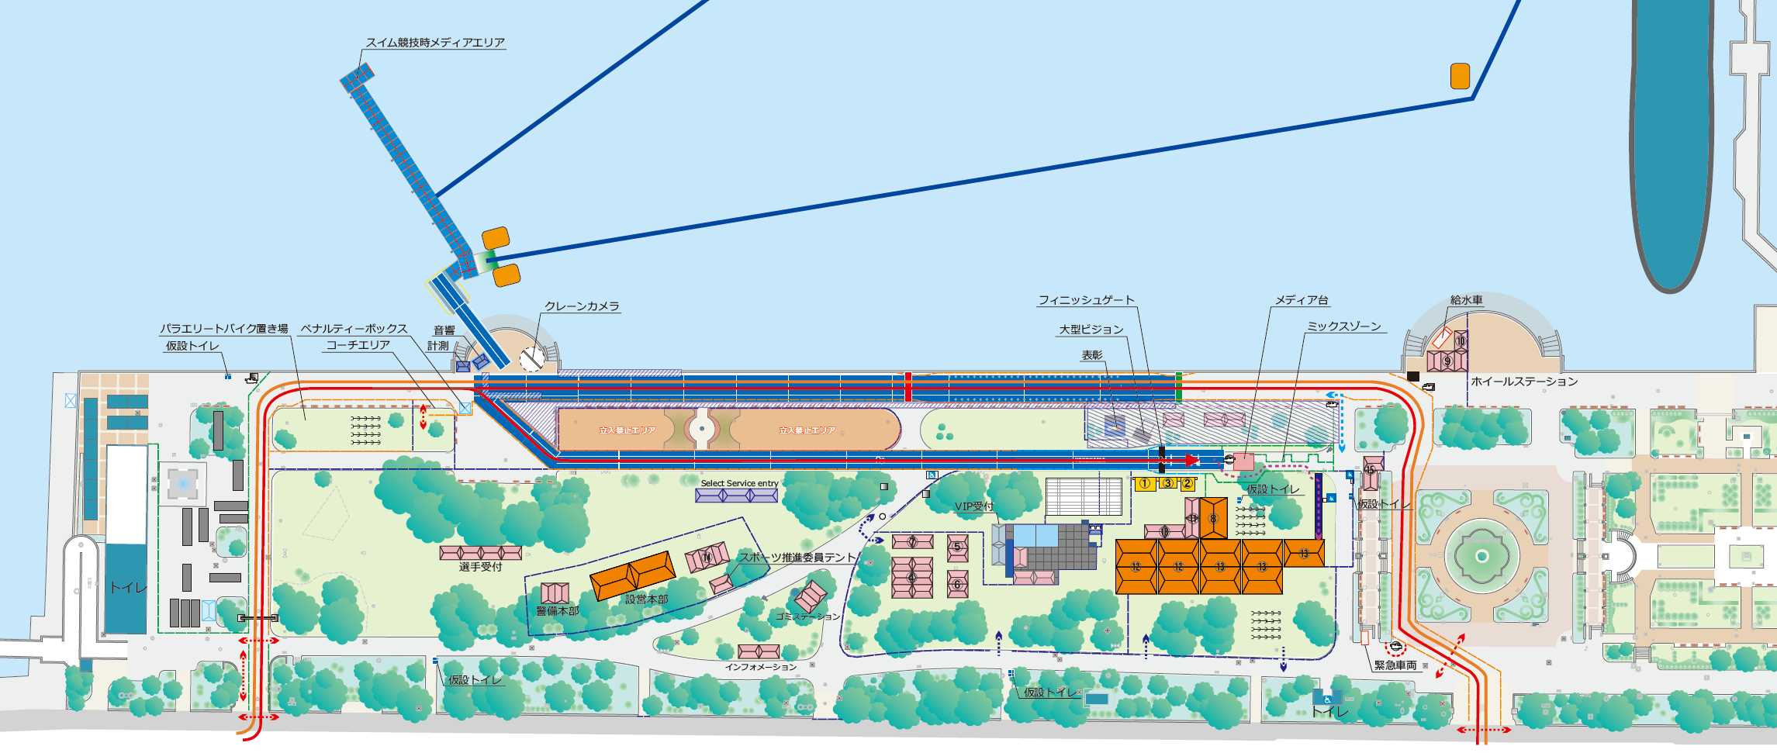
COURSE FAMILIARIZATION
(1) Swim
For Elite athletes,
Date : Friday, 12th May 2023
Time : 14:30 – 15:30 (JST, Tokyo time)
Location :Swim Course / Yamashita Koen(Park)
For Para athletes,
Date : Friday, 12th May 2023
Time : 13:00 – 14:00 (JST, Tokyo time)
Location :Swim Course / Yamashita Koen(Park)
(2) Bike & Para Run
From Athletes’ Lounge to the pontoon
through Transition area, follow the yellow line.
Friday 12th May
Familiarization | Estimated time | Location
(1) Elite Para, Bike | 6:00 – 6:24 | Yamashita Park, Minato Mirai 21 Area, Red Brick Warehouse, and surrounding road.
(2) Elite, Bike | 6:25 – 6:41
(3) Elite Para (PTWC), Run | 6:42 – 6:56
(4) Elite Para (PTS,PTVI), Run | 7:00 – 7:20 | Yamashita Park, and surrounding road

Slide 49
コース試泳･試走
(1) スイム
エリート選手 :
実施日 : 2022年 5月 12日(金)
時間 : 14:30 – 15:30 (JST, 東京時間)
場所 : スイムコース / 山下公園
パラ選手 :
実施日 : 2022年 5月 12日(金)
時間 : 13:00 – 14:00 (JST, 東京時間)
場所 : スイムコース / 山下
(2) バイク､パラ・ラン
アスリートラウンジからトランジションエリアを経て､ポンツーンまでは黄色線に従ってください｡
5月12日(金)
試走 | 予定時刻 | 場所
(1) エリートパラ､バイク | 6:00 – 6:24 | 山下公園､ みなとみらい21地区､ 赤レンガ倉庫､及び 周辺道路
(2) エリート､バイク | 6:25 – 6:41
(3) エリートパラ(PTWC)､ラン | 6:42 – 6:56
(4) エリートパラ(PTS,PTVI)､ラン | 7:00 – 7:20 | 山下公園､及び 周辺道路

Slide 50
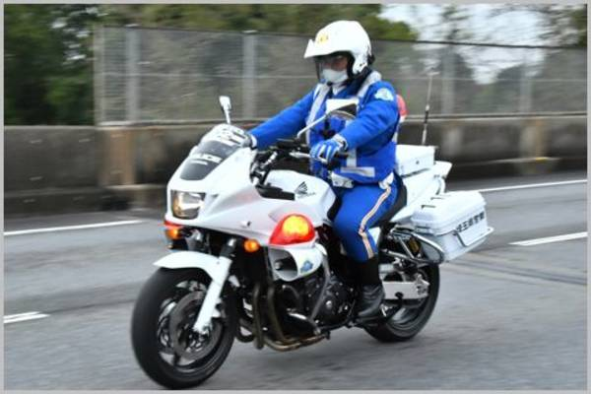

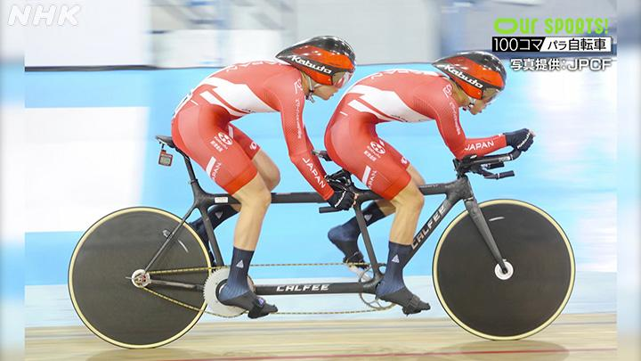

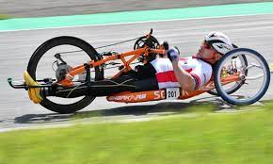


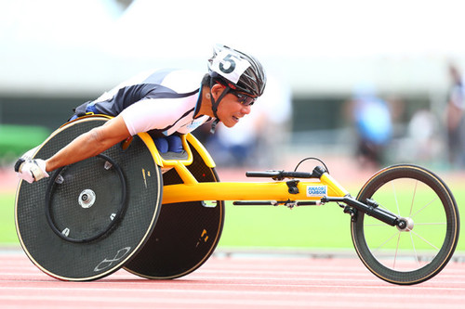
Bike Course Familiarization under Traffic Control
Friday, 12th, May
On bike course, 3 familiarization will run; ① Elite Para, Bike, ➁ Elite, Bike, and ➂ Elite Para (PTWC), Run with competitive wheelchair.
Each familiarization under traffic control will be managed by police as follows ;
On 6:00, the first familiarization group (tandem, regular bike, and hand cycle) starts.
During the 2nd lap of the 1st group, the second familiarization group stand-by on the Hotel New Grand side of “Kenmin Hall” intersection.
Once the 1st group completed the familiarization, 2nd group starts.
During the 2nd familiarization, PTWC athletes switches from their hand cycle to competitive wheelchair for run.
After the 2nd familiarization completed, the 3rd group of PTWC Run with competitive wheelchair starts.
Formation of each group are as follows ;
① Elite Para, Bike ( PTVI:Tandem, PTS:Regular bicycle, PTWC:Hand-cycle ) ( 6:00 – 6:24 / 2-laps ) :
➁ Elite, Bike (Regular bicycle) ( 6:25– 6:41 / 2-laps ) :
③ Elite Para (PTWC), Run (Competitive Wheelchair) ( 6:42 – 6:56 / 1-lap ) :
Preceding Police motorcycle
Leading Police motorcycle
Leading TO
Separating TO
Tail TO
Public relations vehicle
Police car
200m
Tandem athletes
Regular bike athletes
Hand cycle athletes
Preceding Police motorcycle
Leading Police motorcycle
Leading TO
Tail TO
Public relations vehicle
Police car
200m
Regular bike athletes
Preceding Police motorcycle
Leading Police motorcycle
Leading TO
Competitive Wheelchair athletes
Tail TO
Public relations vehicle
Police car
200m

Slide 51
交通規制下での自転車コース公式練習
5月12日(金)
バイクコースでは､3つの公式練習が実施されます｡ ① エリートパラ･バイク､ ② エリート･バイク､ そして➂ 競技用車イスのエリートパラ(PTWC) ･ラン ､です｡
各公式練習は､警察による以下の交通規制の下に実施されます｡
6:00に､最初の公式練習の組(タンデム､通常のロードレーサー､ハンドサイクル)が開始｡
最初のグループの2周目の間に､2つめの公式練習が､ホテル・モントレー前でスタンバイ｡
最初の公式練習が終了し次第､2つ目の公式練習を開始｡
2つ目の公式練習の間に､PTWCの選手はハンドサイクルからランニング用の競技用車イスに乗り換え｡
2つ目の公式練習が終わったら､3つ目の競技用車イスのPTWC選手のラン公式練習を開始｡
各組の隊形は以下の通り｡
① エリートパラ･バイク ( PTVI:タンデム, PTS:通常のロードレーサー, PTWC:ハンドサイクル )
( 6:00 – 6:24 / 2周 ) :
② エリート･バイク (通常のロードレーサー) ( 6:25– 6:41 / 2周 ) :
③ エリートパラ (PTWC)･ラン (競技用車イス) ( 6:42 – 6:56 / 1周 ) :
先行白バイ
先導白バイ
先導TO
中間TO
後尾TO
広報車
パトカー
200m
タンデムの選手
通常のロード
レーサーの選手
ハンドサイクルの選手
先行白バイ
先導白バイ
先導TO
後尾TO
広報車
パトカー
200m
通常のロード
レーサーの選手
先行白バイ
先導白バイ
先導TO
競技用車イス選手
後尾TO
広報車
パトカー
200m

Slide 52
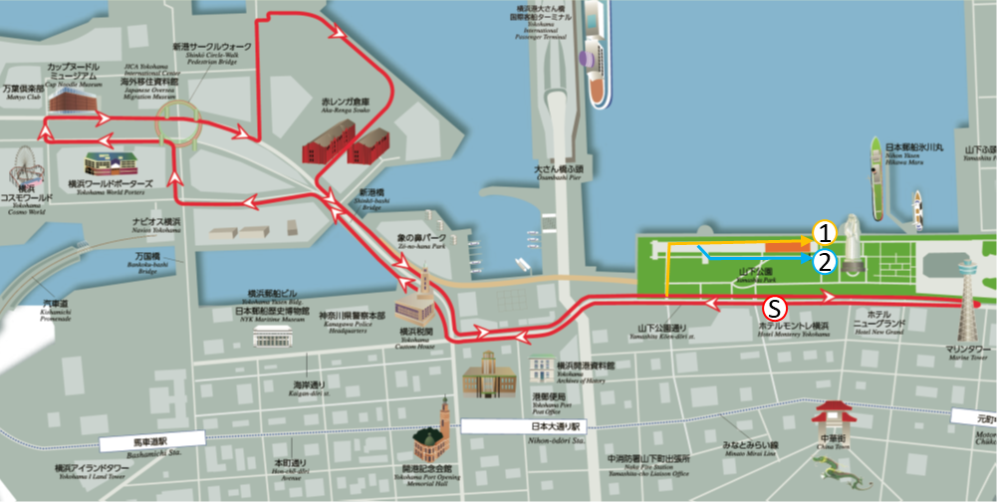



1st Group : Elite Para, Bike (PTVI/PTS/PTWC)
Familiarization Time : 6:00 – 6:24
Meeting Time : 5:50
Meeting Point : On the road, south-east side of “Kenmin Hall” crossing.
1st lap : Start by following the leading TO, not coming into Yamashita Park.
At the end of the 1st lap, police motorcycles will u-turn at the crossing in front
of Hotel New Grand, Never follow them. Athletes should follow TO.
2nd lap : Come into Yamashita Park, by following the leading TO.
PTVI, PTS : Proceed to Transition area, and to Recovery in order to switch
to run, then wait until 7:00.
PTWC : Proceed to Finish chute, and to Recovery in order to switch to run,
and wait until Elite bike familiarization finish.
Note that no police motorcycle nor car will come into the area of Red brick warehouse & Yamashita Park.
Only TO will lead athletes in the area.
Meeting Point / Start position (South east side of “Kenmin Hall” crossing) …
Finish position (PTS, PTVI) (Transition area) …………..
Finish position （PTWC） (Finish chute) …………..
….. Traffic signal will turn to all Red when the preceding police motorcycle approaching
Preceding Police motorcycle
Leading Police motorcycle
Leading TO
Separating TO
Tail TO
Public relations vehicle
Police car
200m
Tandem athletes
Regular bike athletes
Hand cycle athletes

Slide 53
第1グルｰプ : エリートパラ､自転車 (PTVI/PTS/PTWC)
公式練習時間 : 6:00 – 6:24
集合時刻 : 5:50
集合場所 : ｢県民ホール｣交差点の南東側､路上｡
1周目 : 先導TOに従ってスタートし､山下公園には入らない｡
1周目の最後は､白バイがホテル・ニューグランド前の交差点でUターンするが､これに
従わないこと｡ 選手はTOに従うこと｡
2周目 : 先導TOに従って､山下公園に入る｡
PTVI, PTS : トランジションエリアに進み､ラン公式練習に備えてリカバリーエリアで着替える｡
その後､7:00 まで待機｡
PTWC : フィニッシュ･シュートに進み､ラン公式練習に備えるため､リカバリーエリアへ進んで､
エリートのバイク公式練習が終了するまで待機｡
白バイも他の車も赤レンガ倉庫と山下公園には進入しない｡
このエリアではTOだけが選手を先導する｡
集合場所/スタート地点 (｢県民ホール｣交差点の南西側) …
終了場所(PTS, PTVI) (トランジションエリア) …………..
終了場所(PTWC） (フィニッシュ･シュート) …………..
…..先行白バイが近づくと交通信号が全赤に変わる｡
先行白バイ
先導白バイ
先導TO
中間TO
後尾TO
広報車
パトカー
200m
タンデムの選手
通常のロード
レーサーの選手
ハンドサイクルの選手

Slide 54

2nd Group : Elite, Bike
Familiarization Time : 6:25 – 6:41
Meeting Time : 6:15
Meeting Point : On the road, south-east side of “Kenmin Hall” crossing.
1st lap : Start by following the leading TO.
At the end of the 1st lap, police motorcycles will not come into Yamashita Park,
but athletes go through transition in the park by following the leading TO.
2nd lap : Come into Yamashita Park, by following the leading TO.
Finish the familiarization at transition.
Please note that no elite athletes can go on the course again.
Note : Elite athletes may have a bike familiarization on race day if the weather is different to
the planned familiarization,
Elite Women & Men : 09:15 - 09:35 on Saturday, 13th May 2023.
Note that no police motorcycle nor car will come into the area of Red brick warehouse & Yamashita Park.
Only TO will lead athletes in the area.
Meeting Point / Start position (South east side of “Kenmin Hall” crossing) …
….. Traffic signal will turn to all Red when the preceding police motorcycle approaching
Preceding Police motorcycle
Leading Police motorcycle
Leading TO
Tail TO
Public relations vehicle
Police car
200m
Regular bike athletes

Slide 55
第2グルｰプ : エリート､ 自転車
公式練習時間 : 6:25 – 6:41
集合時刻 : 6:15
集合場所 : ｢県民ホール｣交差点の南西側､路上｡
1周目 : 先導TOに従って､スタート｡
1周目の最後は､白バイは山下公園に入らないが､選手は先導TOに従って､公園内のトランジション
を通過する
2周目 : 先導TOに従って､山下公園に入る｡
トランジションエリアで公式練習を終了｡
再度､エリート選手はコースには出ないこと｡
注 : エリート選手には､予定の公式練習日から天候が異なった場合に､競技日に別途､公式練習が
ある可能性がある｡
エリート 女子&男子 : 5月13日(土) 09:15 - 09:35
バイクコース
白バイも他の車も赤レンガ倉庫と山下公園には進入しない｡
このエリアではTOだけが選手を先導する｡
集合場所/スタート地点 (｢県民ホール｣交差点の南西側) …
…..先行白バイが近づくと交通信号が全赤に変わる｡
先行白バイ
先導白バイ
先導TO
通常のロード
レーサーの選手
後尾TO
広報車
パトカー
200m

Slide 56

3rd Group : Elite Para (PTWC), Run
Familiarization Time : 6:42 – 6:56
Meeting Time : 6:35
Meeting Point : Transition.
1st lap : Start by following the leading TO.
At the exit of Yamashita Park ( ), once stop, then go out by following the
traffic signal.
At the end of the 1st lap, police motorcycles will not come into Yamashita Park,
but athletes go into transition in the park by following the leading TO.
Finish the familiarization at transition.
Note that no police motorcycle nor car will come into the area of Red brick warehouse & Yamashita Park.
Only TO will lead athletes in the area.
Meeting Point / Start position (Transition Area) …
….. Traffic signal will turn to all Red when the preceding police motorcycle approaching
Preceding Police motorcycle
Leading Police motorcycle
Leading TO
Competitive Wheelchair athletes
Tail TO
Public relations vehicle
Police car
200m

Slide 57
第3グルｰプ : エリートパラ (PTWC)､ ランニング
公式練習時間 : 6:42 – 6:56
集合時刻 : 6:35
集合場所 : トランジション
1周目 : 先導TOに従ってスタート｡
山下公園出口 ( )で､一旦停止し､交通信号に従って出る｡
1周回目の終わりでは､白バイは山下公園には入らないが､
選手は先導TOに続いて公園内のトランジションへ進む｡
トランジションで､公式練習を終了｡
白バイも他の車も赤レンガ倉庫と山下公園には進入しない｡
このエリアではTOだけが選手を先導する｡
集合場所/スタート地点 (トランジション･エリア) …
….. 先行白バイが近づくと交通信号が全赤に変わる｡
先行白バイ
先導白バイ
先導TO
競技用車イス選手
後尾TO
広報車
パトカー
200m

Slide 58

4th Group : Elite Para (PTS, PTVI), Run
Familiarization Time : 7:00 – 7:20
Meeting Time : 6:55
Meeting Point : Transition.
1st lap : Start by following the leading TO.
Until 7:20, athletes can run on the course.
Meeting Point / Start position (transition area.) …
BIKE MECHANIC SERVICE
On training days (Tuesday 9th to Thursday 11th), bike mechanic support will be available in Yamashita
Koen(Park) venue.
On Friday 12th and the race day of Saturday 13^{th,} during bike check-in on race day, our bike partner
“SHIMANO” will offer bike mechanic support and will be available at the athletes’ lounge in
Yamashita Koen(Park).
MEDICAL SERVICES
There will be First Aid and Emergency medical Service in the venue, next to recovery area on the
race days.
Medical and Paramedical personnel will be available throughout the competition times.
An ambulance will be available to provide emergency transfer to a hospital.
Medical services at the venue are free of charge. Treatment in clinics and practices is to be paid by
the participants.
Athletes / teams should make sure that they have appropriate medical insurance.

Slide 59
第4グルｰプ : エリートパラ (PTS, PTVI)､ ランニング
公式練習時間 : 7:00 – 7:20
集合時刻 : 6:55
集合場所 : トランジション
1周目 : 先導のTOに従ってスタートする｡
7:20まで､コースを走って良い｡
集合場所 / スタート位置 (トランジションエリア.) …
自転車 メカニック･サービス
トレーニングの日程 (9日(火)から11日(木)まで)では, 山下公園の会場にて､自転車のメカニックサポートが
あります｡
12日(金)及び競技日の13日(土)には､自転車の検車時に､パートナーのシマノ社が自転車のメカニック
サポートが提供されます｡ 山下公園のアスリートラウンジで提供予定です｡
医療サービス
競技日には会場に､リカバリーエリアの隣にファースト･エイドと救急医療サービスがあります｡
競技時間中､医療スタッフと救急救命士が待機しています｡
病院への救急搬送用に救急車が用意されています｡
会場での医療サービスは無料で受けられます｡ クリニックでの受診と治療は各自の負担となります｡
選手/チームは､適切な医療保険を用意してください｡

Slide 60






6. KIDS PROGRAM
Request for response to Kids Program
As a legacy of “World Kids Sports Summit YOKOHAMA” held in year 2009, Yokohama-city has provided “Kids Program” in our triathlon events from 2010 to 2019.
In order for kids to learn the importance of "doing", "watching", and "supporting" through sports, and to have an opportunity to grow up with "dreams" and "hopes" by getting a close-up look at top athletes challenging in competitions, t his year after the period of COVID-19, we are planning to have "Kids Program" again and enhance programs as below;
(1) Kids Sports Reporters, on Elite-Para and Elite Women competitions,
(2) High-Five Kids, at Elite start ceremony,
(3) Escorting Kids, at Elite medal ceremony,
(4) Bouquet Kids, at Elite-Para medal ceremony,
(5) Kids in Aid Station, at Elite aid-station in recovery area, and
(6) Cheering Kids, beside the finish chute.
Please kindly respond them, as all of the kids will cheer you throughout the day !!
2
１
6
3
4
5
(1) Kids Sports Reporters
(3) Escorting Kids
(4) Bouquet Kids
(2) High-Five Kids
(5) Kids in Aid Station

Slide 61
6. キッズ･プログラム
キッズ･プログラムへの対応のお願い
2009年に開催された「世界こどもスポーツサミット in 横浜」のレガシーとして、
横浜市では2010年から2019年までトライアスロン大会において「キッズプログラム」を
実施してきました。
スポーツを通じて「する」「見る」「支える」ことの大切さを学び、競技に挑むトップアスリートを間近で感じてもらうことで、「夢」や「希望」をもって成長する機会として、COVID-19の期間後の今年も「キッズプログラム」を実施し、以下のようにプログラムを充実させる予定です｡
(1) こども スポーツ記者, エリートパラ､及びエリート女子の競技時､
(2) ハイタッチ キッズ, エリートのスタート･セレモニー時､
(3) エスコート キッズ, エリートの表彰式時,
(4) ブーケ キッズ, エリートパラの表彰式時,
(5) エイド キッズ, エリートのリカバリーエリアのエイドステーションにて､そして
(6) キッズ 応援隊, フィニッシュ･チュート横にて｡
子ども達が一日中応援していますので､是非子どもたちに答えてあげてください !!
2
１
6
3
4
5
(1) こども スポーツ記者
(3) エスコート キッズ
(4) ブーケ キッズ
(2) ハイタッチ キッズ
(5) エイド キッズ

Slide 62



7. WEATHER AND WATER QUALITY
Weather Conditions
Yokohama has relatively mild weather . The average temperature in May is 20ºC ( 68.0ºF ).
Actual data at the last 4 events were as below :
Water Quality Analysis
[ Summary ] The water quality tests meet World Triathlon standards.
[ Actual test results ( as of 13th March, 2 months before the race ) ]
Water Collection Points
Point_C
Point_A
Point_B

Slide 63
7. 天候､及び 水質
天候の状況
横浜は比較的温暖な気候です｡ 5月の平均気温は20℃(68.0ºF )です｡
過去3回の実績は以下の通りです｡
水質検査
[ 検査結果概要 ] 水質検査結果は World triathlon の基準に合致している｡
[ 検査結果の実際 ( 3月13日時点､競技日2カ月前 ) ]
採 水 地 点
ﾎﾟｲﾝﾄ_C
ﾎﾟｲﾝﾄ_A
ﾎﾟｲﾝﾄ_B

Slide 64

8. DEPARTING JAPAN
- Check out of your hotel in time for your flight and transfer to the airport by public
transportation.
- Please be sure to check the requirements for entry into your country prior to your return.

Slide 65
8. 日本からの出国
- 出発便の時間に合わせてホテルをチェックアウトし、公共交通機関で空港へ移動して
ください。
- 帰国前に必ず自国への入国条件をご確認ください。

Slide 66

Thanks to all partners & supporters as of 20th, April, 2023

Slide 67

Thanks to all partners & supporters as of 20th, April, 2023

